Slide 1
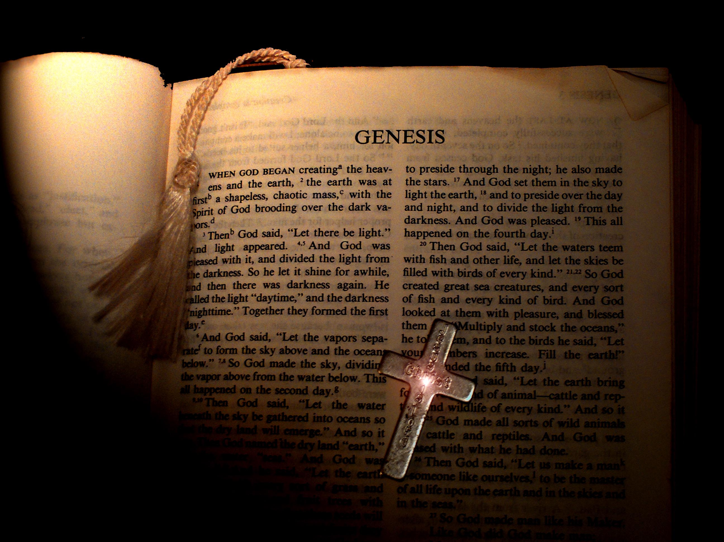
مقدمة إلى
العهد القديم
مقدمة إلى العهد القديم
د. ريك جريفيث • مؤسسة الدراسات اللاهوتية الأردنية• BibleStudyDownloads.org

Slide 2
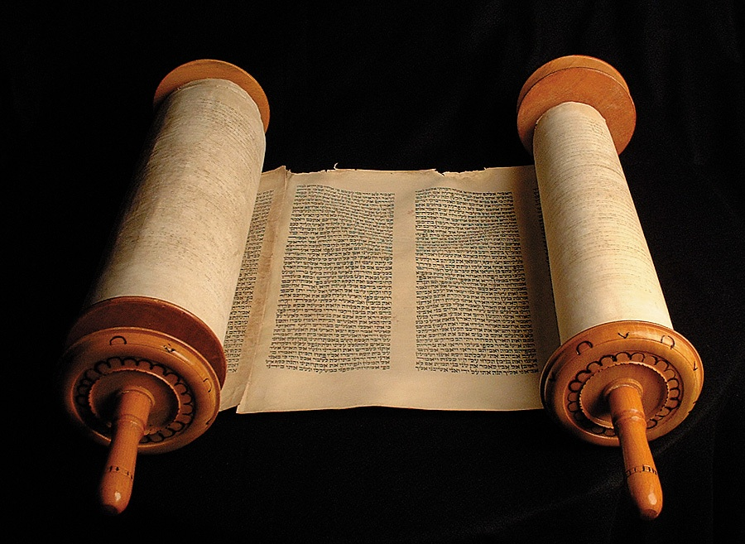
كيف تتعرف إلى العهد القديم بشكل جيد؟
خذ ورقة فارغة أو استخدم صفحة من دفتر ملاحظاتك أو صفحة كتابة على كمبيوترك
أكتب أسفار العهد القديم بالترتيب

Slide 3
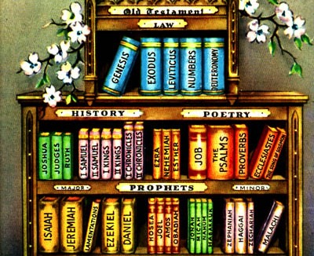
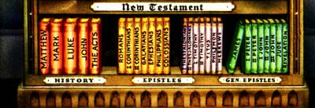
كيف يمكنك أن تتذكر كل هذه الأسفار؟

Slide 4












أسفار الكتاب المقدس
تكوين
خروج
يشوع
قضاة
راعوث
1 صموئيل
2 صموئيل
1 ملوك
2 ملوك
1 أخبار
2 أخبار
عزرا
نحميا
لاويين
أستير
عدد
تثنية
الشريعة
التاريخ
أيوب
العهد القديم
المزامير
إرميا
مراثي
حزقيال
أشعياء
دانيال
أمثال
الشعر
الأنبياء الكبار
الجامعة
يوئيل
يونان
ميخا
ناحوم
صفنيا
حجي
هوشع
عاموس
زكريا
عوبديا
حبقوق
ملاخي
نشيد سليمان
الشعر
الأنبياء الصغار
متى
مرقس
أعمال
عبرانيين
يعقوب
1 بطرس
2 بطرس
1 يوحنا
2 يوحنا
يهوذا
رؤيا
1 كو
2 تس
فليمون
3 يوحنا
رومية
1 تي
2 كو
1 تس
فيلبي
2 تي
العهد الجديد
أفسس
لوقا
غلاطية
كولوسي
تيطس
يوحنا
الأناجيل
التاريخ
الرسائل البولسية
الرسائل العامة

Slide 5
العهد القديم
تكوين - ملاخي
الشريعة (5)
التاريخ (12)
الشعر
(5)
النبوة
(17)
الكبار 5 الصغار 12

Slide 6


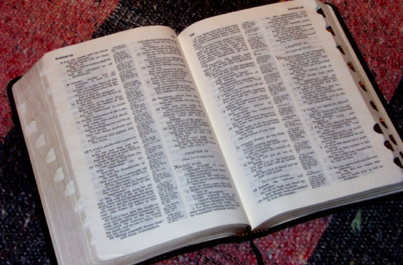
( نعم, إنه كتاب منظم )
الكتاب المقدس
^{بشكل}أساسي
®
الجزء السادس
الكتاب المقدس المفتوح
د. جون فرايمان
©2006 TBBMI
9.65.06.
02
Notes:
YES…IT IS AN ORGANIZED BOOK! So let's take a big step forward in this expanding view of -- as we said – "the basic document of our faith." This is Part SIX of THE BIBLE...BASICALLY, the part we call The OPENED Bible.

Slide 7

دعونا نقسم ونلعب
9.65.06.
©2006 TBBMI
03
Notes:
We're going to slice and dice the Word-- as a published book, just as we know books today -- developing some of its distinct parts and divisions.
Today's Bibles are very different from the Scriptures of our ancient ancestors. But the eternal message is the same, all across the millennia.

Slide 8

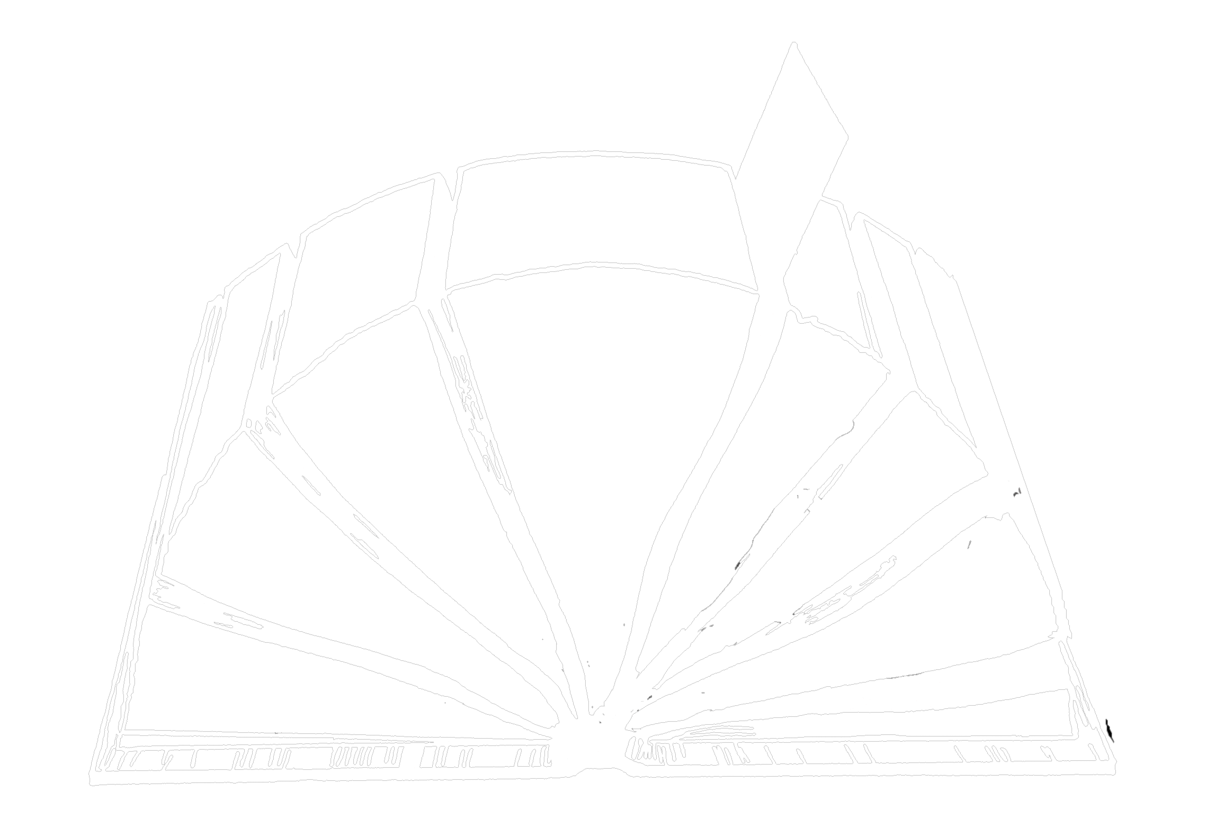
الكتاب المقدس المفتوح
الأجزاء والقطع
منظم ... متدرج ... خالد
A Ministry of ScriptureTechnologies International
©2006 TBBMI
9.65.06.
04
2
Notes:
We call this section, THE OPENED BIBLE….because…
//// We are going to explore its parts and its pieces.
And by now, you are probably beginning to develop your own mental Bible File.
So…the ideas presented next will further show you that the
//// Word of God is an organized, progressive structure, timeless in its spiritual value…containing an incomparable collection of literature on which you can place your complete faith and confidence -- in its writers, its message of salvation, and its proven spiritual directions for every human life on our planet.

Slide 9
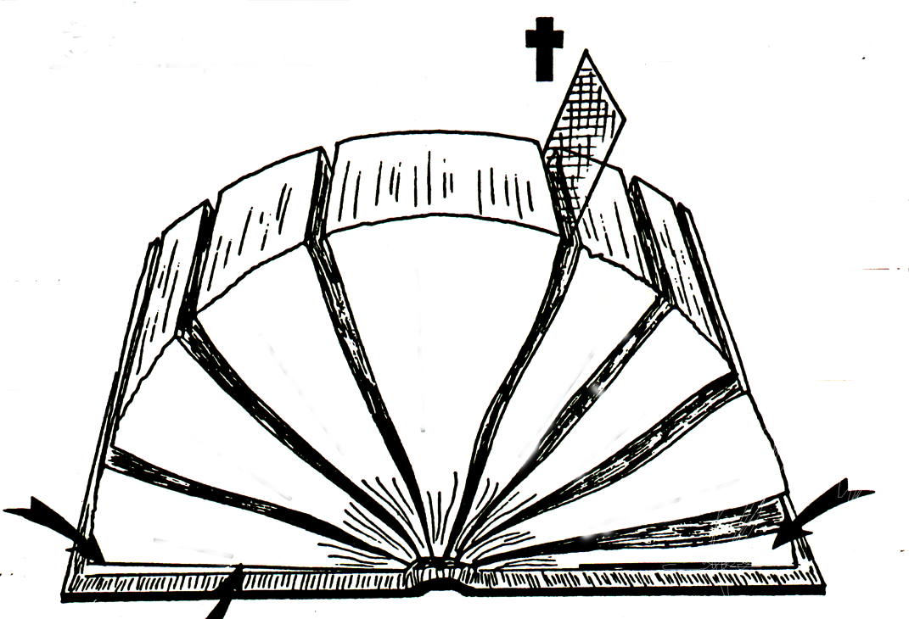
50أ
A
B
" "
" "
D(OT)
C
ONE THEME:
D(NT)
E(OT)
" "
E(NT)
" "
F(OT)
F(NT)
4
3
5
/
/
G(OT)
6
G(NT)
2
STUDY HELP #18
7
1
8
H(OT)
2
1
H(NT)
I(OT)
J
الكتاب المقدس المفتوح
06-06
©2006 TBBMI
©2006 TBBMI
9.65.06.
06-
05
©TBBBI
Notes:
With Study Help #18… called the OPENED BIBLE,…you'll be able to fill it in as we work forward. Stop to study it a moment and you'll find a number of blank lines and letters. They will guide you through this next section. Ready? Let's begin.

Slide 10
50أ
القصة
الأقدم
القصة
الأحدث
4
3
5
6
2
4
4
7
1
8
الكتاب المقدس المفتوح
06
5
Notes:
We start by spreading open the pages of the Bible in this sketch,
separating it out into eight sections...
//// with a division marker right in the middle...
//// …with four sections on one side and four on the other. And of course, it is probably obvious to you
//// …that a division marker lies at the intersection of these two major Biblical sections. It identifies the most significant event in the history of our planet – the Cross of Calvary and the sacrifice of Our Lord.
//// The four sections to the left of the marker make up what we'll call, for now, THE OLDER STORY…
//// those to the right, THE NEWER STORY.

Slide 11
50أ
القصة
الأقدم
القصة
الأحدث
4
3
5
6
2
7
1
8
الكتاب المقدس المفتوح
07
Notes:
Now we'll number each of the sections in order...from SECTION ONE on the left, across and over to SECTION EIGHT on the right.

Slide 12
50أ
القصة
الأقدم
القصة
الأحدث
4
3
5
6
2
7
1
8
الكتاب المقدس المفتوح
08
4
Notes:
We'll uncover some interesting parallels between the varied sections of the Book. We will, for instance, link together sections
//// 1 and 5,
//// 2 and 6,
//// 3 and 7, and
//// 4 and 8.

Slide 13
50أ
القصة
الأقدم
القصة
الأحدث
4
3
5
الأناجيل
6
2
7
1
الشريعة
8
وثيقة البداية
الكتاب المقدس المفتوح
09
3
Notes:
Look first at sections 1 and section 5. Think about them as serving a parallel purpose in term of the Bible's story line development. If you are using the Study Help #18 sheet, you can fill in each location as we go.
//// Across the centuries these two sections of Scripture have come to be known as THE LAW in the Old Testament
//// and THE GOSPELS in the New. Think about these two sections, linked here by a blue line as fulfilling somewhat parallel functions in the organization of the Bible. Because, it's from these beginning sections of the Old and the New that
//// all the events of the rest of each testament unfold...as we'll see right now. OK...
HERE WE HAVE "THE BEGINNING DOCUMENTATION" for each part of your Bible. Following these beginning documents…the Law in the Old and the Gospels in the New. Let's unpack the other sections.

Slide 14
50أ
القصة
الأقدم
القصة
الأحدث
ماذا يتبع؟ متن الكتابة
4
3
5
الأناجيل
6
2
أعمال
7
التاريخ
1
الشريعة
8
الكتاب المقدس المفتوح
10
4
Notes:
Here are the next linked parallel sections, 2 and 6.
These sections we call HISTORY in the Old and
//// the ACTS in the New. In other words,
//// these two biblical sections reveal the result of circumstances set up in that beginning documentation...sections 1 and 5. So, then, if we have Law and Histories in the Old, and Gospels and Acts in the New…
//// …what follows next? Inevitably, a body of writings develops out of every significant historical epoch and its unique culture.

Slide 15
50أ
القصة
الأقدم
القصة
الأحدث
4
3
5
الأناجيل
6
2
الشعر
أعمال
7
التاريخ
1
الرسائل
الشريعة
8
الكتاب المقدس المفتوح
11
3
Notes:
So…here we'll link together sections 3 in the Old and 7 in the New.
//// These are traditionally called POETRY in the Old
//// and THE EPISTLES in the New.
//// In both cases, the resulting writings were produced in response to circumstances recounted in the earlier two sections of each testament…with some prophetic characteristics

Slide 16
50أ
القصة
الأقدم
القصة
الأحدث
4
3
5
الأناجيل
6
2
الأنبياء
الشعر
أعمال
7
التاريخ
الرسائل
1
الشريعة
8
رؤيا
الكتاب المقدس المفتوح
12
2
Notes:
And finally...sections 4 and 8...the parts of our Bible that, as a type of literature, are virtually unknown in other religious documents outside the Judeo-Christian tradition.
//// These sections are THE PROPHETS in the Old Testament and
//// the Book of REVELATION in the New. We will expand a little on all of this as we move along.

Slide 17
50أ
القصة
الأقدم
القصة
الأحدث
4
3
5
الأناجيل
6
2
الأنبياء
الشعر
أعمال
7
التاريخ
الرسائل
1
الشريعة
8
رؤيا
الكتاب المقدس المفتوح
13
4
Notes:
Some new ideas may be coming into focus now. From this high level view, "the foundational document of our faith" is organized very clearly in a general progression of subjects that makes sense and shows order…when we look at it in this way.
//// In each section we have the beginning documentation...
//// …out of which falls a history of resulting events...
//// …which in turn produces a body of preserved writing...
//// …culminating in two sections of prophetical writing that look far beyond our times toward an outworking of titanic future events.

Slide 18
توازي هيكل العهد القديم والعهد الجديد
34
الأساس
الماضي
الحاضر
المستقبل
ع ق
التوراة
التاريخ
الحكمة
النبوة
ع ج
الأناجيل
أعمال
الرسائل
رؤيا
Erich Zenger, Einleitung in das Alte Testament (Stuttgart: W. Kohlehammer, 1995), 34; cited in Gregory Goswell, "Two Testaments in Parallel: The Influence of the Old Testament on the Structuring of the New Testament Canon," JETS 56 (2013): 461.
Notes:
OS-00-Intro & Biblical Theology-17
OS-23-Isaiah_60-66/Slide 92 on Supplements

Slide 19
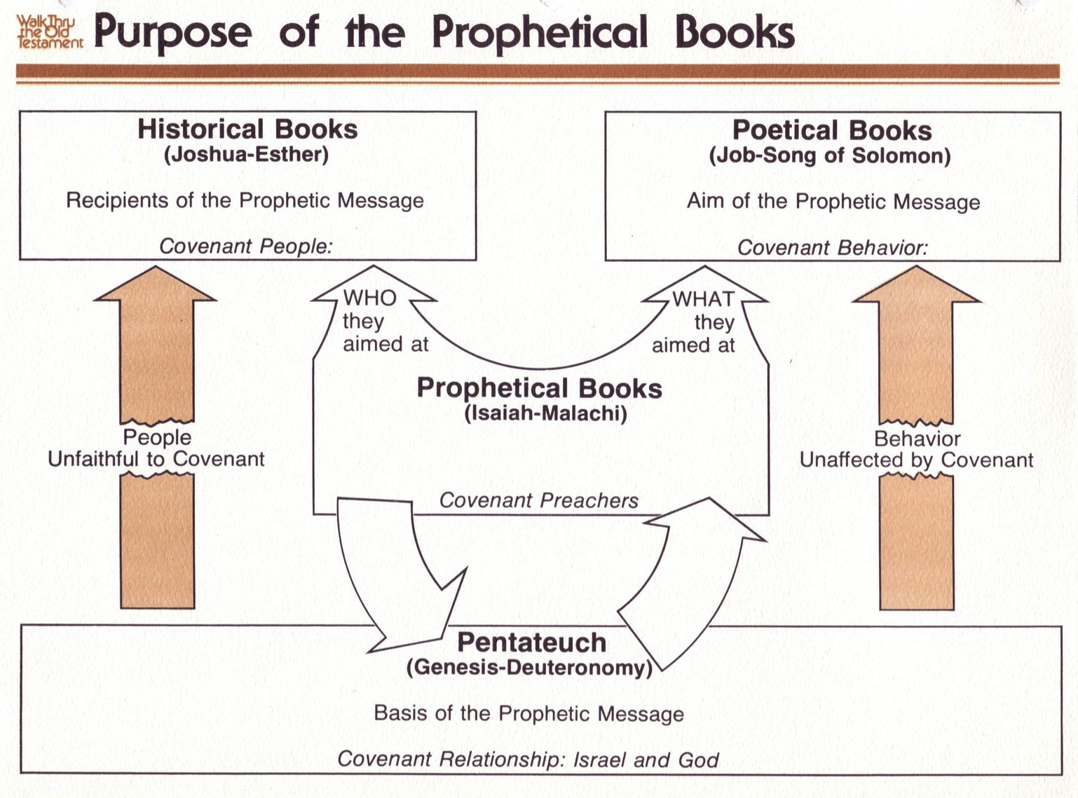
الغرض من الأسفار النبويَّة
50ب440
الأسفار التاريخيَّة
(يشوع - أستير)
المُستقبِلين للرسالة النبويَّة
شعب العهد
الأسفار الشِعْريَّة
(أيوب - نشيد الأنشاد)
الهدف من الرسالة النبويَّة
سلوك العهد
إلى مَن كانوا يهدفون
إلى ماذا كانوا يهدفون
الأسفار النبويَّة
(إشعياء - ملاخي)
وُعَّاظ العهد
الشعب: غير مُخْلِصٍ للعهد
السلوك: لم يتأثَّر بالعهد
الإعلان/
التحذير
التنبُّؤ بما
هو آتٍ
العهد الموسويّ
أسفار موسى الخمسة
(تكوين – تثنية)
أساس الرسالة النبويَّة
علاقة العهد: إسرائيل والله
العهد الإبراهيميّ
تثنية 28، لاويِّين 26
تكوين 12: 1 – 3؛ 15: 18
مشروط
غير مشروط
دينونة
بَرَكة
Notes:
لا تُعلِّم معظم الكنائس عادةً من أسفار الأنبياء في العهد القديم، ولكنَّ هذه الأسفار تؤدِّي دورًا حاسِمًا في العهد القديم بربطها الأقسام التاريخيَّة والشِعْريَّة وأسفار موسى الخمسة بعضها ببعض. وُعَّاظُ العهد (الأنبياء) هؤلاء يتناسبون وينسجمون مع نهاية التسلسل الزمنيِّ للعهد القديم، ولذلك يمكنهم أنْ ينظروا إلى الوراء زمنيًّا إلى كلٍّ من العهدين الإبراهيميِّ والموسويِّ من كلا جانبَي البّرَكة والدينونة فيهما على التوالي. تتضمَّن هذه النظرةُ إلى الوراء الدورَ الإعلانيَّ في تحذيرَ إسرائيل من شروط المتطلَّبات الموسويَّة (لاويِّين 26؛ تثنية 28)، إضافةً إلى الدور المختصِّ بالتنبُّؤ بما هو آتٍ، والذي يقوم بتذكير الأُمَّة بالبَرَكات غير المشروطة للوعود الإبراهيميَّة (تكوين 12 و15).
The OT prophets are typically not taught in most churches and yet play a crucial role in the OT to link the Historical, Poetic, and Pentateuch sections. These covenant preachers fit into the end of OT chronology and thus look back at both the Abrahamic and Mosaic covenants in their blessing and judgment aspects, respectively. This includes both the forth-telling role to warn Israel of the conditions of the Mosaic requirements (Lev 26; Deut 28), as well as the foretelling role to remind the nation of unconditional blessings of the Abrahamic promises (Gen 12 & 15).
———————————————————
Common-326
00-Intro & Biblical Theology-slide 18
00_OT Book Overviews-453
23-Prophets Intro-27
23-Isaiah_1-12-Slide 13
28-Hosea-54
31-Obadiah-26

Slide 20

هيكليَّة العهد القديم
السير عبْرَ العهد القديم
36
( )
( )
( )
الأسفار التاريخيَّة
17
الأسفار الشِّعْريَّة
5
الأسفار النبويَّة
17
(5)
تكوين
خروج
لاويِّين
عدد
تثنية
يشوع
قضاة
راعوث
1صموئيل
2صموئيل
1ملوك
2ملوك
1أخبار الأيَّام
2أخبار الأيَّام
عزرا
نحميا
أستير
أيُّوب
مزامير
أمثال
جامعة
نشيد سليمان
إشعياء
إرميا
مراثي إرميا
حزقيال
دانيال
هوشع
يوئيل
عاموس
عوبديا
يونان
ميخا
ناحوم
حبقوق
صفنيا
حجِّي
زكريَّا
ملاخي
الخروج
السبي
الأنبياء الكبار
أسفار الشريعة
(5)
تاريخ ما
قبْلَ السبي
أنبياء ما
قبْلَ السبي
(12)
عدد أسفار العهد القديم
9 + 3
39
27
الأنبياء الصغار
عدد أسفار العهد الجديد
9 * 3
66
أسفار سَرْد التاريخ
عدد أسفار الكتاب المقدَّس
السبي
السبي
تاريخ ما
بعد السبي
أنبياء ما
بعد السبي
12
تُناقِش الأحداث
تُناقِش الاختبارات
تُناقِش التوقُّعات
الأعمال
البديهيَّات
التنبيهات
ما فَعَلَه الشعب
ما شَعَر به الشعب
ما يجب أن يفعله الشعب
Notes:
الترتيب التسلسليُّ المسيحيُّ لأسفار العهد القديم يُظهِر جوانب متوازيةً كثيرة في الهيكليَّة؛ حيث يظهر التوازي ما بين الأسفار التاريخيَّة السبعة عشر والأسفار النبويَّة السبعة عشر. كما أنَّ كلا الجزئين ينقسمان بعْدَ الأسفار الخمسة الأُولى من الأسفار السبعة عشر المكوِّنة لكلِّ جزء، ويظهر التوازي هنا أيضًا مع الأسفار الشِّعْريَّة الخمسة. وحتَّى طول أسماء هذه الأسفار يتزايد تدريجيًّا في اللغة الإنجليزيَّة. نلاحظ في الجزئين المختصَّيْن بالأسفار التاريخيَّة والأسفار النبويَّة أنَّ السبي حدث قبْلَ آخِر ثلاثة أسفارٍ من كلِّ جزء. أخيرًا، يمكننا أن نلاحظ وجود تقسيماتٍ فرعيَّةٍ مرتبطةٍ بالكتاب الثاني في الأسفار التاريخيَّة والكتاب الثاني في الأسفار النبويَّة (وهما الخروج وإرميا)، حيث يُبيِّن هذان السفران قصَّةَ طرْدِ اليهود من أرض مصر وقصَّةَ طرْدِهم من أرض إسرائيل على التوالي. إذا أردنا أن نتذكَّر عدد أسفار العهد القديم فلنفكِّرْ في (9+3)، ولنفكِّرْ في (9 x3) للعهد الجديد.
The Christian arrangement of the OT shows many parallels in structure. The 17 historical books parallel the 17 prophetical books, and both sections are divided after the first 5 books, which is itself parallel to the 5 poetic books. Even the titles of these 5 books in English become longer from Job to Song of Solomon. In the history and prophecy sections, the exile took place prior to the last three books. Finally, subdivisions associated with the second books in the history and prophecy sections (Exodus and Jeremiah) show how Jews were kicked out of Egypt and Israel, respectively. As for remembering the number of OT books, think 3+9, and the NT, 3x9.
________________
Common Slides-123
OS-00-Intro & Biblical Theology-20
OS-23-Isaiah_60-66/Slide 93 on Supplements

Slide 21
تكامل العهد القديم
السير في العهد القديم
43
لاويين
تثنية
راعوث
1 أخبار
2 أخبار
أستير
تاريخي
تكوين | خروج | عددد | يشوع | قضاة | 1 صموئيل | 2 صموئيل | 1 ملوك | 2 ملوك
عزرا | نحميا
1
2
3
4
5
6
7
8
9
10
11
مزامير 137 مزامير مزامير 90
أيوب
مزامير
أمثال
شعري
جامعة
نشيد الأنشاد
إلى إسرائيل
هوشع
عاموس
إلى يهوذا
حبقوق
أشعياء
إرميا
يوئيل
ميخا
صفنيا
مراثي
حزقيال
حجي
ملاخي
دانيال
زكريا
نبوي
إلى أشور
يونان
ناحوم
إلى أدوم
عوبديا
Notes:
The OT Historical Books fall into 11 periods with 6 other historical books supplementing them but not bringing the chronology forward.
The Poetic Books stretch from Job through Solomon's time, probably ending in Ecclesiastes.
Then the Prophetic Books cluster later in the OT era during the divided monarchy to the end of the OT.
• The Book of Psalms has incredible breadth, stretching over 1000 years from Psalm 90 by Moses who wrote Genesis to Psalms 137 in the Post Exilic era.
______
Common-125
OS-00-Intro & Biblical Theology-21
OS-03-Numbers-50
OS-13-1 Chron-47
OS-19-Psalms-126
OS-23-Isaiah_24-39/Slide 262 on Supplements
OS-23-Isaiah_49-59/Slide 168 on Isaiah 169
OS-23-Isaiah_60-66/Slide 99 on Supplements
OS-39-Malachi-50

Slide 22
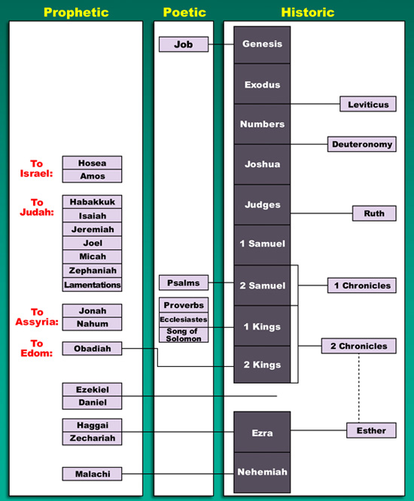
العهد
القديم
نبوي
شعري
تاريخي
43
تكوين
أيوب
خروج
عدد
لاويين
يشوع
تثنية
إلى إسرائيل
هوشع
عاموس
إلى يهوذا
حبقوق
قضاة
أشعياء
راعوث
إرميا
1 صموئيل
يوئيل
ميخا
صفنيا
2 صموئيل
مراثي
مزامير
1 أخبار
إلى أشور
يونان
أمثال
1 ملوك
ناحوم
جامعة
إلى أدوم
نشيد الأنشاد
2 أخبار
عوبديا
2 ملوك
حزقيال
دانيال
حجي
عزرا
زكريا
أستير
نحميا
ملاخي

Slide 23
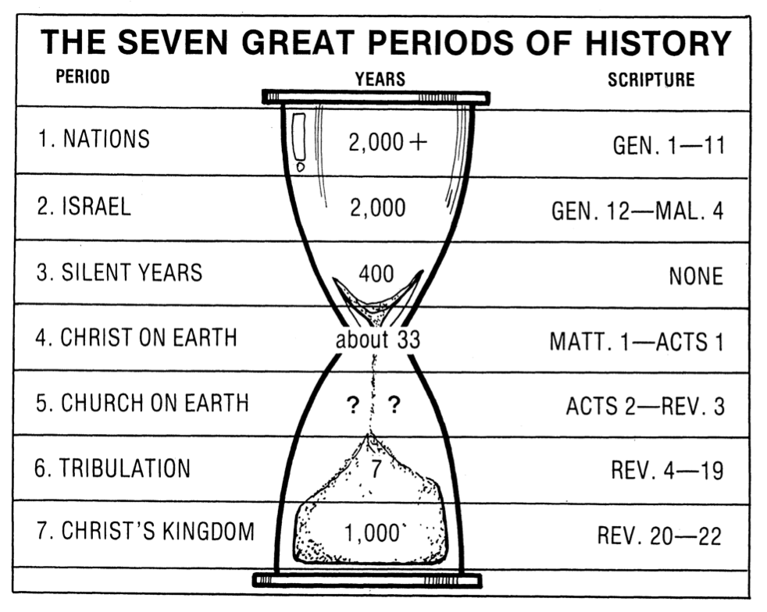
الفترات الزمنيَّة السبع العظيمة عبْرَ التاريخ
19
المقطع الكتابيّ
السنوات
الفترة الزمنيَّة
تكوين 1 - 11
2000 +
1. الأمم
تكوين 12 – ملاخي 4
2000
2. إسرائيل
لا يوجد
400
3. سنوات الصمت
متَّى 1 – أعمال الرسل 1
حوالي 33-37
4. المسيح على الأرض
أعمال الرسل 2 – رؤيا يوحنَّا 3
؟
؟
5. الكنيسة على الأرض
رؤيا يوحنَّا 4 – 19
7
6. الضيقة
رؤيا يوحنَّا 20 – 22
1000
7. ملكوت المسيح
Terry Hall, Bible Panorama, 157
Notes:
يمكن أن نلاحظ في الصورة هنا أنَّ ساعة الرمل تُصوِّر لنا التاريخ البشريّ، ويظهر فيها أنَّ الزمن يسير عبْرَ القمع الذي تظهر فيه المدَّة الزمنيَّة القصيرة بحوالي 33 سنةً التي تُمثِّل أهمَّ مدَّةٍ في التاريخ، والتي ظهر فيها الله في صورة إنسان. وسيسير الزمن إلى زمن سلطانه وملكوته مدَّة 1000 عام، وبعد ذلك إلى الحالة الأبديَّة!
History can be seen as depicted on an hourglass where time funnels into the most significant short period about 33 years long when God became man. It will funnel back into his reign for 1000 years and finally into the eternal state!
_______________
Common-124
OS-00-Intro & Biblical Theology-23

Slide 24
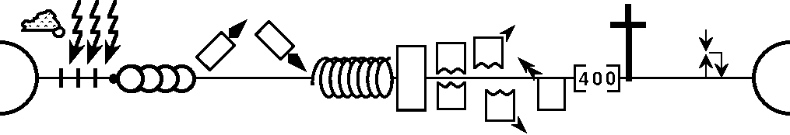
تاريخ العالم موصوفًا وصفًا تفصيليًّا
--------------------------------------------------- أخبار الأيَّام 1 و2 ----------------------------------------------------------------
تثنية
تكوين 1 - 11
تكوين 12 - 50
لاويِّين
1صموئيل
نحميا
عدد
2صموئيل
2ملوك
خروج
يشوع
قضاة
1ملوك
أستير
راعوث
عزرا
الأمم
إسرائيل
ر. ح. ي. ف.
الأزل
الطوفان
ش . د . س
المجيء الثاني
السقوط
بابل
المجيء الأوَّل
الأبديَّة
ي (ر) + إ (ي)
إبراهيم
يعقوب
ي (ب) + إ (أ)
الخَلْق
إسحق
يوسف
يشوع
موسى
دورات
ز . ع . ن
1000
400
+2000
الخروج
البدايات
امتلاك الأرض
الآباء
السبي
الكنيسة
القضاة
المملكة المنقسمة
الرجوع
الملكوت
المملكة المتَّحدة
سنوات الصمت
ماكس أندِرس، كلِّيَّة دالاس اللاهوتيَّة Max Anders, Dallas Theological Seminary
Notes:
جرى تقسيم سِفْر أخبار الأيَّام إلى قسمين يغطِّيان فترةً زمنيَّةً تشمل آلاف السنين من بداية الخليقة إلى عهد ما بَعْد السبي.
ش. د. س. = شاول * داود * سليمان
ي (ر) = يهوذا (رحبعام)
إ (ي) = إسرائيل (يربعام)
ي (ب) = يهوذا (تعرَّضَتْ للسبي البابليّ)
إ (أ) = إسرائيل (تعرَّضَتْ للسبي الأشوريّ)
ز. ع. ن. = زربَّابل *عزرا * نحميا (القادة في زمن ما بعد السبي، وقد كانوا معاصِرين لبوذا!)
ف. ي. ح. ر. = الفرس * اليونان * الحسمونيُّون * الرومان
The OT book of Chronicles was divided into two parts that cover thousands of years from creation through the Post-Exilic era.
S • D • S = Saul • David • Solomon
J(R) = Judah (Rehoboam)
I(J) = Israel (Jeroboam)
J(B) = Judah (Babylon conquered them)
I(A) = Judah (Assyria conquered them)
Z • E • N = Zerubbabel • Ezra • Nehemiah (post-exilic leaders during the time of Buddha!)
P • G • H • R = Persia • Greece • Hasmoneans • Romans
___________
Common-126
OS-00-Intro & Biblical Theology-24, 38
OS-13-1 Chron-47

Slide 25
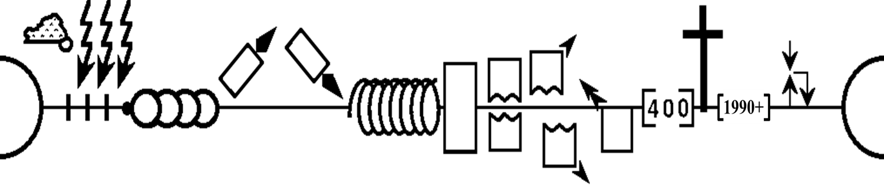
الخطُّ الزمنيُّ للكتاب المقدَّس
الخليقة
السقوط
الوعد
الإنجيل
الإرساليَّة
الخليقة الجديدة
Notes:
___________
Common-127
OS-00-Intro & Biblical Theology-25

Slide 26
فترات أساسية في تاريخ العهد القديم
00H-Major_Periods_OT-Tanner-1p.pdf at PaulTanner.org

Slide 27
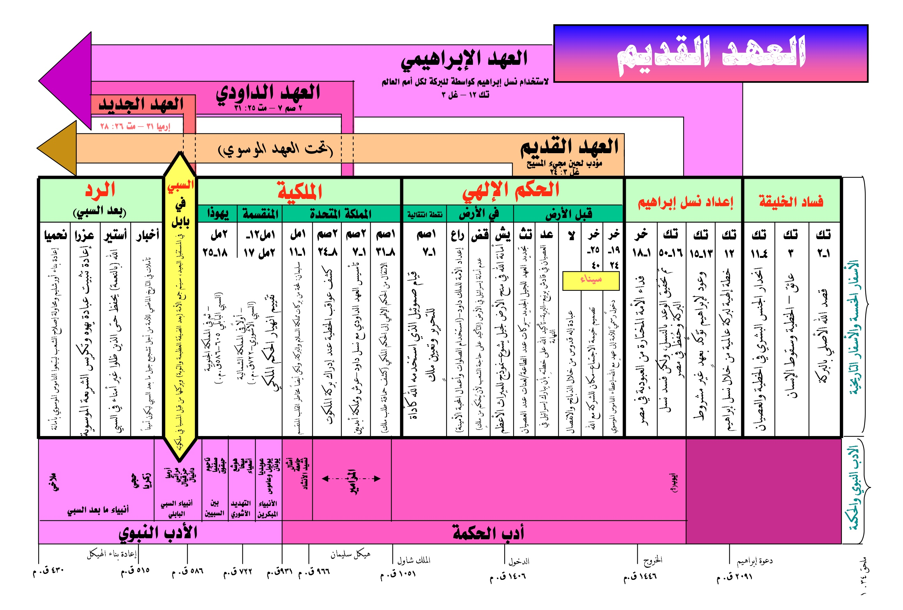
The Old Testament
00B-OT Overview Chart-Tanner-1p.pdf at PaulTanner.org

Slide 28
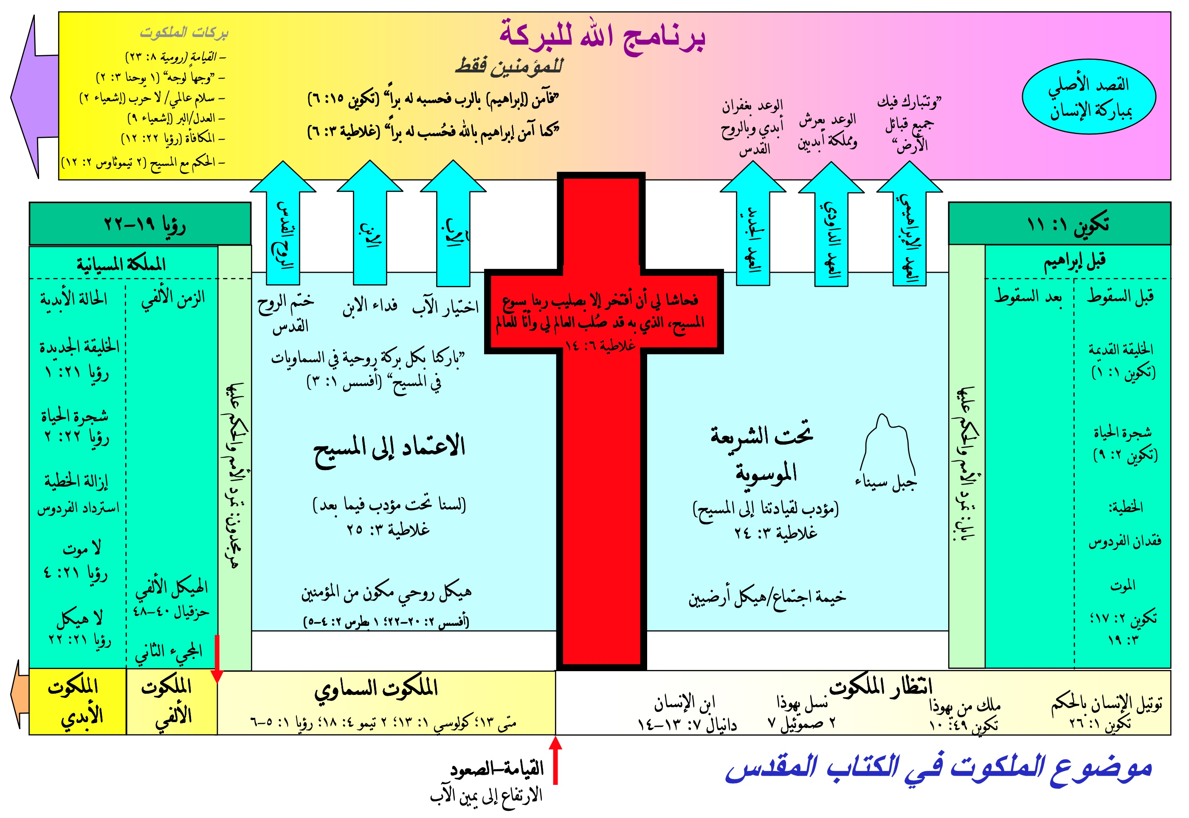
God's Program of Blessing
00C-Program of Blessing-Tanner-1p.pdf at PaulTanner.org

Slide 29
توجيهات جغرافية للشرق الأدنى القديم
00D-Sess02_Geographical_Supp-ANE_Map-1p.pdf at PaulTanner.org

Slide 30
من إبراهيم إلى الخروج (2091 - 1446 ق م)
00I-Key Events Chart 1-Abraham-to-Exodus-1p.pdf at PaulTanner.org

Slide 31
من الخروج حتى المملكة (1446-1051 ق م)
00J-Key Events Chart 2-Exodus-to-Monarchy-Tanner-1p-ed2.pdf at PaulTanner.org

Slide 32
من المملكة حتى نهاية العهد القديم (1051 - 430 ق م)
00K-Key Events Chart 3-Monarchy-to-End-Tanner-1p.pdf at PaulTanner.org

Slide 33
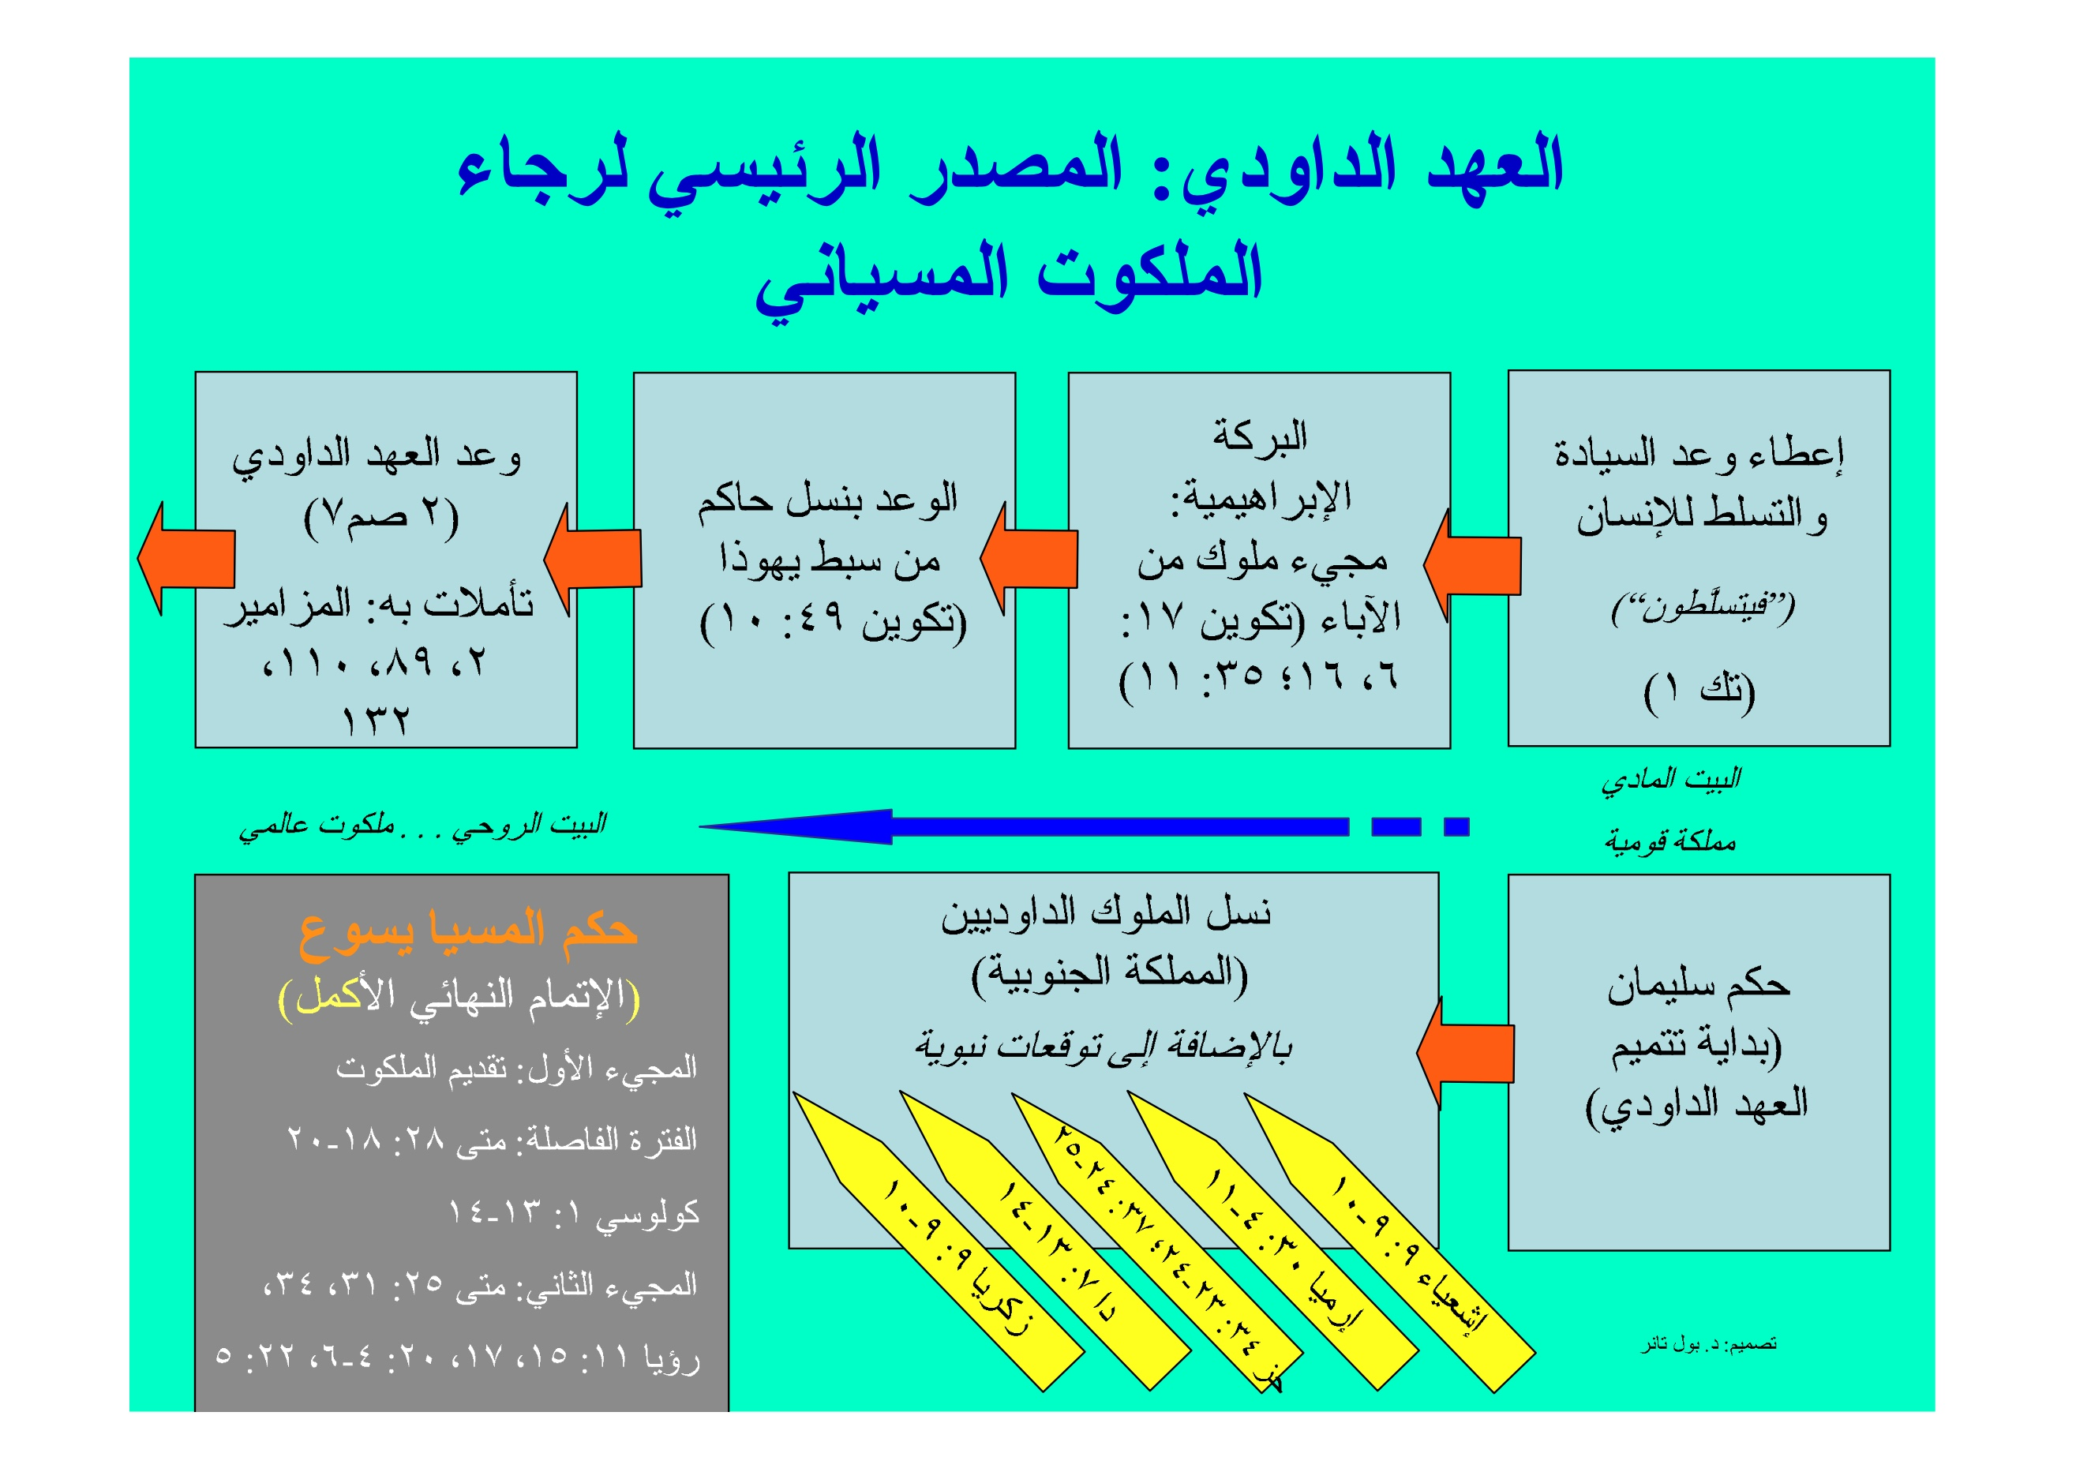
The Davidic Covenant: The Main Source of the Messianic Kingdom Hope
00G-Davidic_Covenant_Chart-Tanner-1p.pdf at PaulTanner.org

Slide 34
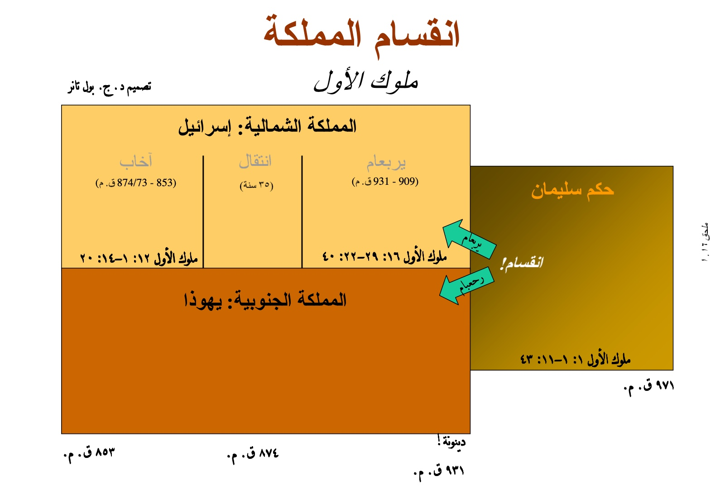
انقسام المملكة
00R-Kingdom_Division-Tanner-1p.pdf at PaulTanner.org

Slide 35
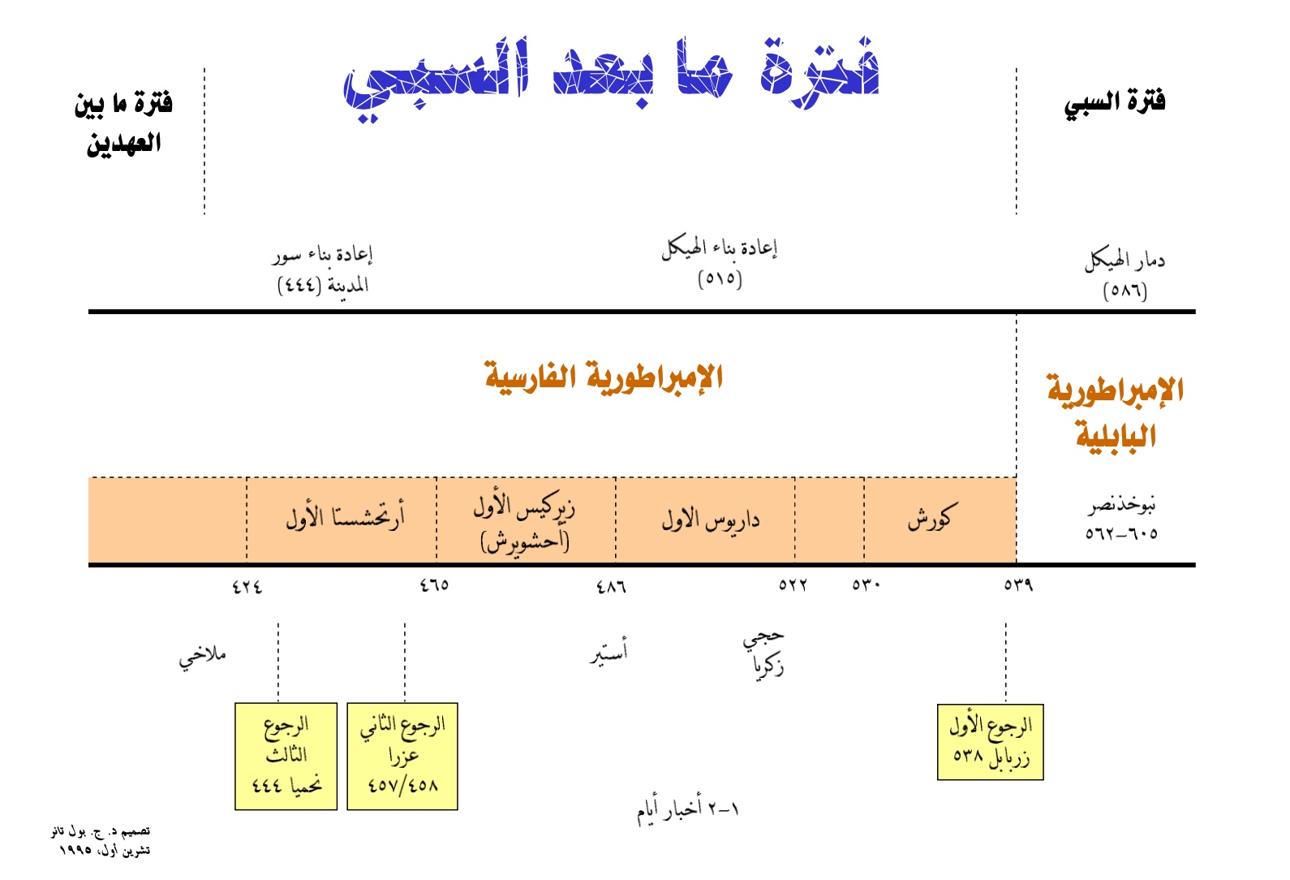
THE POSTEXILIC PERIOD
00T-Postexilic_Period_Chart-Tanner-1p.pdf at PaulTanner.org

Slide 36

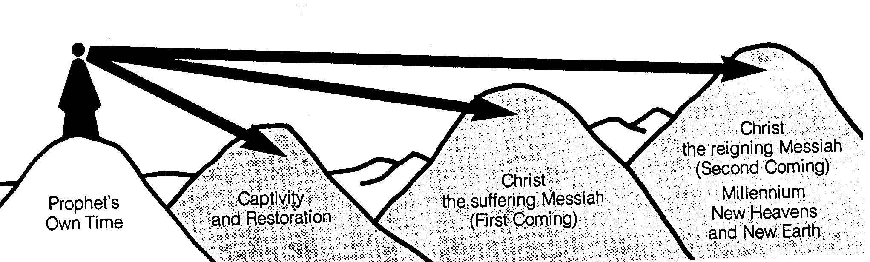
الفترات الزمنيَّة للأنبياء
442
إشعياء:
7-8
39-40
52-53
2، 11
25: 8
السماء
الجديدة
والأرض
الجديدة
المجيء
الثاني للمسيح
ليَحْكُم
ألف عام
المجيء
الأوَّل للمسيح
لكي يتألَّم
السبي
والعودة
الزمن الذي عاش فيه النبيُّ
مقتبسٌ على نحوٍ كبيرٍ من سالم كيربان، مُخطَّطات سفر رؤيا يوحنَّا (1979م)، 49
Notes:
كثيرًا ما كان الأنبياء ينظرون إلى المستقبَل دون أن يعلموا مدى بُعْدِ الفترة الزمنيَّة التي كانت نبوَّاتهم تُشير إليها. إنَّ الأمر يشبه شخصًا يقف على قمَّة جبلٍ وينظر إلى الأُفق الممتدِّ أمام ناظرَيه فيرى ما يبدو ظاهريًّا أنَّه جَبَلٌ واحدٌ. ولكنْ إذا وقَفَ الشخص أمام هذه الجبال نفسه من الجانب (مِثْل المقطع العرْضيِّ)، فإنَّه سيرى بوضوحٍ وجود فجواتٍ كبيرةٍ تفصل بين قمم هذه الجبال، وهكذا هي النظرة التي تكون لدينا لأحداثٍ في المستقبَل بَعْد آلاف السنوات. توجد عمومًا خمس فتراتٍ زمنيَّة، بما في ذلك الفتر ة الزمنيَّة التي تشمل عصْرَ النبيِّ نفسه. وقد تنبَّأ إشعياء على وجه الخصوص عن كلِّ واحدةٍ من هذه الفترات الزمنيَّة في الأصحاحات والمقاطع الكتابيَّة المذكورة في الرسم التوضيحيِّ أعلاه.
The prophets often looked to the future but did not know how far their prophecies referred. It is like a person standing on a mountain looking into the distance and seeing what appears to be the same mountain. However, the person standing at these same mountains from the side can see significant gaps between the peaks. Such is the viewpoint that we have thousands of years later. There generally existed five time periods, including the prophet’s era. Isaiah especially prophesied of each of these periods in the chapters above.
During the ministry of Jesus, like Isaiah, his hearers understandably could not see that the kingdom would come in stages. Israel rejected Jesus and the kingdom at his first coming, thus delaying the full benefits of the kingdom by initiating only its spiritual aspects in our present Church Age. But at the return of Christ, the nation of Israel will finally believe in him (Rom 11:26-27) and reign in the millennium (Rev 5:9; 20:4-6).
____________
Common-334
BE-31-Obadiah-64
LC-06-Preparation of the Disciples-149
NS-03-Luke13-24—slide 75
OS-00-Intro & Biblical Theology-36
OS-00-OT_Book_Overviews-782_pp42a_and_347a-613
OS-23-Prophets_Introduction-19
OS-23-Isaiah1-12—slide 362
OS-31-Obadiah-13

Slide 37

القضاة
إبصان, إيلون وعبدون
حرب أهلية مع أبيمالك
قضاة 9
القاضي
شمجر
(600 فلسطيني)
قضاة 3 : 31
يفتاح
دبورة وباراق
يشوع
عثنيئيل
إهود
جدعون
شمشون
تولع
يائير
عالي
صموئيل
المؤابيين
الكنعانيين
المديانيين
العمونيين
الفلسطينيين
الأدوميين
تم استعبادهم من
Adapted from John Walton, Chronological and Background Charts of the Old Testament, and “Biblical Judges,” Wikipedia

Slide 38
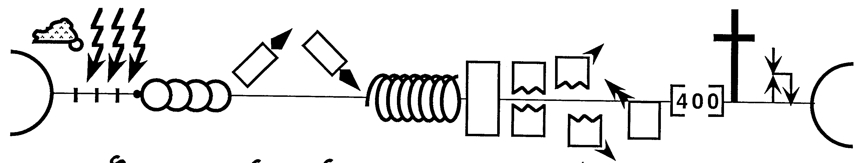
مراحل خطة الله عبر التاريخ
20
I (A) & J (B)
P • G • H • R
المجيء الثاني
الأزل
الخليقة
إبراهيم
يوسف
يشوع
الدوران
S • D • S
I (J) & J (R)
Z • E • N
المجيء الأول
الأبدية
الطوفان
يعقوب
موسى
السقوط
بابل
إسحق
الألفية
الخروج
القضاة
السبي
الكنيسة
الملكوت
البدايات
الآباء
الإمتلاك
الرجوع
سنوات الصمت
المملكة المتحدة
المملكة المنقسمة
د. ماكس آنديرز • كلية دالاس اللاهوتية • كورس 725 (صيف 1984)
Max Anders, Dallas Theological Seminary

Slide 39
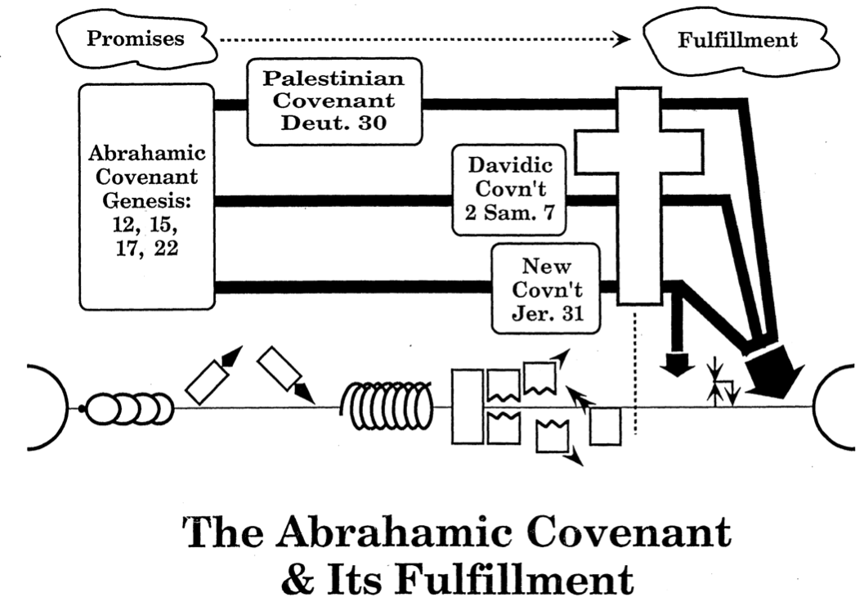
العهد الإبراهيمي
و تتميمه
21
الوعود
التتميم
عهد الأرض
تثنية 30
العهد
الإبراهيمي
تكوين 12, 15, 17, 22
العهد
الداوودي
2 صم 7
عهد
جديد
إر 31
Adapted from Max Anders, Dallas Theological Seminary, 1987
Notes:
God has progressively fulfilled his promises given to Abraham. The OT records the Land, Davidic, and New Covenant promises to amplify the land, seed, and blessing promises of Genesis 12:1-3. All three await completion in the Millennium, though Jesus began the New Covenant in the Last Supper (Luke 22:20) and God has brought some of Israel back to the land in fulfillment of Ezekiel 37:1-7.
The land, Davidic, and new covenants follow chronologically from God's promise to Abraham. Scholars hotly debate the extent that each is fulfilled in our present era. This diagram shows that the new covenant is partially fulfilled today prior to the return of Jesus which is marked with the small arrows.
__________________
Common-169
ES-07-Dispensational Premillennialism-66
OS-00-00-Intro_&_Biblical_Theology-111_eng_os_6987_v17—Slide 39
OS-01-Gen4-20-slide 219
OS-23-Isaiah_24-39/Slide 263 on Supplements
OS-23-Isaiah_49-59/Slide 169 on Isaiah 169
OS-23-Isaiah_60-66/Slide 100 on Supplements

Slide 40
الجدول الزمنيُّ للملكوت والعهود
22 و379
9ج
تعليم الملكوت
المسيح يحكم على الكلِّ مع القدِّيسين
أفسس 1: 9 – 10
رؤيا يوحنَّا 20: 1 – 6
رؤيا يوحنَّا 22: 5ب
آدم يحكم مع الله تكوين 1: 26، 28؛ تكوين 2: 19
الشيطان يحكم بصفة إله هذا العالم تكوين 3: 15؛ 2 كور 4: 4
عهود الله مع إبراهيم لإعادة تأسيس حُكْم الإنسان بواسطة إسرائيل بصفتها "مملكة كهنة"
تكوين 12: 1 – 3
خروج 19: 6
فشَلُ إسرائيل في الشهادة للأمم بصفتها مملكة كهنة يؤدِّي إلى إدانتها بواسطة السبي تحت حُكْمٍ أجنبيّ
رفضَتْ إسرائيل عرْضَ المسيَّا بشأن الملكوت
متَّى 12: 41 – 42
متَّى 23: 37 – 39
وسَّع يسوع ملكوته ليصبح ملكوتًا سرِّيًّا يشمل الكنيسة
متَّى 13
سيُخضِع يسوع أعداء إسرائيل، والأمَّة ستؤمن به
رومية 11: 26 – 27
سقوط الإنسان
تكوين 3
العهد النُّوحيُّ (مع نوح)
تكوين 6: 18؛ 9: 8 – 17
إسرائيل
الكنيسة
الملك الألفيّ
المسيَّانيّ
الملكوت الأبديّ
عهد الأرض
(التركيز على الأمَّة)
"الإنسان الجديد" (أفسس 2: 15)
الأرض
تكوين 15: 18 (قارِنْ مع تثنية 30: 1 – 10) يعطي الوعد بالآتي:
. الأرض من وادي مصر إلى نهر الفرات (إشعياء 27: 12)
. امتلاكٌ أبديٌّ للأرض (تكوين 17: 8) بعد السبي واسترداد الأمَّة (العودة من السبي)
. بركة العالم أجمع بواسطة الأرض (إشعياء 14: 1-2)
جرت إدانة اسرائيل لرفضها المسيَّا بالتشتُّت من الأرض فترة 19 قرنًا (70م – 1948م ) لكنَّها الآن استُرِدَّتْ جزئيًّا (حز 37: 1 – 7)
تجديدٌ كاملٌ
(حز 37: 8-28)
أورشليم عاصمة العالم
(إشعياء 2: 1-5)
أورشليم الجديدة
(رؤيا يوحنَّا 21 – 22)
العهد الداوديّ
المسيح يحكم العالم
(إشعياء 11)
مع القدّيسين
(رؤيا يوحنَّا 5: 10؛ 20: 4-6)
2 صموئيل 7: 12 – 16 يعطي الوعد بالآتي:
. أبناء/نسلٌ ("بيتٌ" لا يزول)
. مملكةٌ (سلالةٌ حاكمةٌ سياسيًّا)
. عرشٌ (حقُّ الحُكْم بواسطة أحفاد السلالة)
. الهيكل (ابن داود، سليمان، سيبنيه)
المسيح هو رأسٌ لكنيسته، والتي هي هيكلٌ روحيٌّ
(أفسس 2: 19 – 22؛ 2كورنثوس 6 : 16)
يُسلِّم المسيح المُلْك لله الآب
(1كورنثوس 15: 24)
تكوين 12: 1 - 3
العهد الإبراهيميّ
النسل
العهد الجديد
إر 31: 31 – 34 يعطي الوعد بالآتي:
. الغفران
. سكنى الروح القدس
. قلبٌ جديدٌ وفكرٌ جديدٌ وطبيعةٌ جديدةٌ
. توحيد (لمُّ الشمل) إسرائيل ويهوذا
. لا داعي للكرازة
حلَّت العناصر الثلاثة الأولى من العهد الجديد محلَّ العهد الموسويّ
( لوقا 22: 20؛ 2كورنثوس 3: 6)
العناصر الخمسة كاملةً تُتَمَّم في استردادٍ للأُمَّة
(زكريَّا 8)
كلُّ الأشياء تصير جديدة!
(رؤيا يوحنَّا 21: 5)
البركة
العهد الموسويّ
جرى إلغاء الناموس وتتميمه واستبداله على الصليب (رومية 7: 1-6؛ 1كور 9: 19-21؛ عبرانيِّين 8: 13)
مؤقَّتٌ (غلاطيَّة 3: 19) ومشروطٌ (تثنية 28) ليعلن الخطيَّة (رومية 7: 7) وليضبط إسرائيل (غلاطيَّة 3: 23 – 25)
الطبعة السابعة
30 نوفمبر/تشرين الثاني 2023
يُركِّز الكتاب المقدَّس على موضوع ثنائيَّة "الملكوت–العهد". دور إسرائيل من زمن إبراهيم نراه يتوسَّع بعْدَ المسيح ليشمل الكنيسة (الاستمراريَّة)، لكنَّ الكنيسة لا تحلُّ أبدًا محلَّ الأمَّة فهي ليست "إسرائيل الجديدة" (عدم الاستمراريَّة). ستتمتَّع إسرائيل من جديدٍ بالأهمِّيَّة والصدارة على مستوى العالم بعْدَ أن تضع ثقتها بالمسيح في مجيئه الثاني.
Notes:
يجمع هذا المخطَّط المعقَّد ما بين موضوعَي "الملكوت" و"العهود". يُقدِّم اللهُ للبشريَّة عبْرَ العصور السلطانَ للاشتراك معه في حُكْمِ ملكوته (انظرْ إلى النصِّ باللون الأبيض في أعلى السلايد- تحت العنوان). لكنَّ الجزء الأساسيَّ من السلايد يُبيِّن ظهورَ وعود "العهد الإبراهيميِّ" للعيان في "عهد الأرض"، وفي وعود "العهد الداوديّ"، ووعود "العهد الجديد"- التي جرى تحقيقها جزئيًّا في الوقت الحاضر، ولكنَّها ستُتَمَّم كلِّيًّا في الملكوت المسيانيّ. سيحدث هذا في زمن "المُلْك الألفيّ"، وسيحدث على نحوٍ أوضح بعد ذلك في "الحالة الأبديَّة".
• يُظهِر هذا الرسم البيانيُّ أيضًا أنَّ العهد الجديد قد حلَّ محلَّ العهد القديم (الموسويّ).
يتَّفق الجميع على أنَّ تحقيقًا جزئيًّا للعهد المُعطَى لإبراهيم موجودٌ الآن للكنيسة في الروح القدس الساكن فيها وغفران الخطايا (إرميا 31: 31-34)- وأنَّ الإتمام النهائيَّ سيكون في "الحالة الأبديَّة".
يتعلَّق مجال الخلاف الرئيسيِّ بشأن الفترة الزمنيَّة الممتدَّة من الوقت الحاضر إلى وقت بدء الحالة الأبديَّة. هل ستكون هناك أمورٌ تتحقَّق حرفيًّا مِثْل أرضٍ وعرشٍ وبَرَكةٍ على مستوى العالم لإسرائيل القوميَّة (العِرْقيَّة) قبْلَ بدء الملكوت الأبديّ؟ يُظهِر هذا المخطَّط البيانيُّ المقاطعَ الكتابيَّة التي تعطي بصورةٍ مدوِّيةٍ إجابةَ "نعم" عن هذا السؤال، وذلك في تتميمٍ جزئيٍّ في الوقت الحاضر وتتميمٍ كلِّيٍّ في المستقبل. وسنحصل على إجابة "نعم" تلك إذا قرأنا المقاطع الكتابيَّة المذكورة بالمعنى اللغويِّ الطبيعيِّ للكلمات المستخدَمة في تلك المقاطع. لكنَّ الملكوت المسيانيَّ سيكون على مرحلتين- الأولى في المُلْك الألفيِّ الذي سيدوم 1000 سنة. ثمَّ بعد ذلك تأتي المرحلة الثانية- "الحالة الأبديَّة"- في أورشليم الجديدة بعد تدمير السماوات الحاليَّة والأرض الحاليَّة (رؤيا يوحنَّا 21-22). يا له من مستقبلٍ رائعٍ ينتظر أولئك الذين يثقون بيسوع!
This complicated chart combines the two themes of Kingdom and Covenants. God's kingdom rule extends to humanity across the ages at the top. But the major part shows the unfolding of the Abrahamic Covenant in its Land Covenant, Davidic Covenant, and New Covenant promises—partially fulfilled in the present, but fully completed in the Messianic Kingdom. This will happen in the Millennial Age and especially in the Eternal State.
• This chart also shows that the Old (Mosaic) Covenant was replaced by the New Covenant.
All agree that a partial fulfillment of the covenant to Abraham exists now to the Church in the indwelling Holy Spirit and forgiveness of sins (Jer 31:31-34)—and the ultimate fulfillment will be in the eternal state.
The main area of disagreement relates to the time period from now to eternity. Will there be a literal land, throne, and worldwide blessing to national (ethnic) Israel before the eternal kingdom? This chart shows verses giving a resounding YES to that question in a present partial fulfillment and a future full fulfillment in the normal sense of language in the verses cited. But the messianic kingdom will be in two stages—first in a millennial fulfillment to last 1000 years, but then, after that, the eternal stage in the new Jerusalem after the destruction of our present heavens and earth (Rev 21–22). What an amazing future remains for those who trust Jesus!
____________
Common-151
BG-13-Present & Future Geog-74
BS-14-OT_Literature-55
BT-01-OT Biblical Theology-25
CH-02-Nature-103-p34a
OC-10-Chronology-42
OS-00-Intro & Biblical Theology-40 & 103
OS-02-Exodus-267-p22
OS-05-Deut-279, 300
OS-10-2Sam-96-p22
OS-12-Kings & Prophets Charts-25
OS-13-1 Chron-46
OS-23-Isaiah-97-p337
OS-24-Jeremiah-174-p337
OS-23-Isaiah-97-p337
OS-28-Hosea-49
OS-31-Obadiah-164
05-Acts1-2-slide 45
NS-06-Rom9-16—slide 49
NS-09-Gal-148-p9g
NS-19-Hebrews-342-p9g
NS-27-Rev20-22-slide 189
SA-08-Mosaic Law-19-p38a

Slide 41
الأهميَّة الأخرويَّة للسبت
23
529
NS 266k
A visual summary of the ThD dissertation by Richard James Griffith, Dallas Theological Seminary, 1990
مجيء المسيح الثاني على مرحلتين
ما قَبْل السقوط
ما قَبْل موسى
العهد الموسوي
الكنيسة
الضيقة
المملكة الألفيَّة
الأزل
الخلق
سقوط الإنسان
جبل سيناء
موت المسيح
الاختطاف
رؤيا يوحنَّا
الأبديَّة
رؤيا يوحنَّا 20 : 1 - 6
6 أيام
(عمل)
تك 1
اليوم 7
(راحة)
تك 2 : 1 - 3
وضع
الشريعة
خروج 20
إلغاء الشريعة
رومية 7 : 1 - 6
غل 3 : 19, 23 - 29
1 كو 9 : 20
2 كو 3 : 6 - 11
الأسبوع 70 من نبوة دانيال عن 70 أسبوعاً
دانيال 9 : 27
إعادة ترتيب بعض أجزاء الناموس
حزقيال 40 – 48
عمل الله
عمل الخلق
تك 1
عمل الحفظ
يو 5 : 17
عمل إعادة الخلق
رؤيا يوحنَّا 21 - 22
رفض إسرائيل المتكرر لعرض الله عن أرض الراحة الموعودة
راحة الله
لا يرتاح
راحة من النشاط الخلاق
تك 2 : 2 - 3
تتوقف الراحة بالخطيَّة
الراحة مرتبطة بأرض كنعان
تك 12 : 1 – 3, 15 : 18
تث 30 : 1 - 10
مرفوض في البريَّة
تك 14 : 23, عبرانيِّين 3 : 9
مرفوض في زمن داود
مزمور 95 : 7ب - 11
مرفوض في المسيا
متَّى 23 : 37 - 39
مرفوض في عظة بطرس
أع 3 : 19 - 20
قبول و إعادة الراحة
عبرانيِّين 3 : 7 – 4 : 11
راحة إسرائيل
لا راحة للجنس البشري
توقع راحة إسرائيل
تك 2 : 3
تنظيم السبت
خروج 16
نح 9 : 13 - 14
علامة العهد الموسوي
خروج 31 : 13 و17
حزقيال 20 : 12 و20
إلغاء السبت
كو 2 : 16 – 17
غل 4 : 9 – 10
رومية 14 : 5
هوشع 2 : 11
تأسيس يوم الرب
أع 20 : 7
1 كو 16 : 1 - 2
رؤيا يوحنَّا 1 : 10
إعادة تأسيس السبت
متَّى 24 : 20
إعادة تأسيس السبت
حزقيال 46 : 1
إشعياء 66 : 23
بدء الإنتقال
نهاية الإنتقال
تاريخ إسرائيل الوطني
تأسيس الشعب على جبل سيناء
خروج 19
69 أسبوع
（483 سنة）
444 ق.م – 33م
دانيال 9 : 25
وضع الشعب جانباً في فترة عصر الكنيسة
“أزمنة الأمم”
دانيال 9 : 26
لو 21 : 24
أسبوع واحد
(7 سنوات)
؟؟؟ ميلادي
دانيال 9 : 27
توبة الشعب وإيمانه بالمسيا وإعادة تأسيسه
حزقيال 36 - 39
نمط الملكوت
لغة المملكة
تك 1
العهد الإبراهيمي وعهد الأرض
تك 12 : 1 – 3, 15 : 18, تث 30 : 1 - 10
عودة السبت إلى الخليقة والفداء
خروج 20 : 8 – 11
تث 5 : 12 – 15
السبت ينظر للأمام ويمثل الملكوت
عب 4 : 9
لا 23 : 1 – 3
يتمثل السبت بمعنى مزدوج
Notes:
God worked in six 24-hour days to create the earth, but his rest on Day 7 had no "evening and morning," so he continues to rest from his creative (but not his sustaining) work. Humans entered that rest until the Fall, but since then have repeatedly rejected his offers to enter that rest. Then rest is located in Canaan, so the seventh day Sabbath looked back to creation in Exodus 20 and to redemption from Egypt in Deut 5. Yet Israel repeatedly rejected full entrance into God's Canaan rest—even unto today—through unbelief. But Hebrews 4:9 promises future Canaan rest for all who believe. The Sabbath thus looks forward to the 100-year Canaan rest in a typological sense.
See Richard James Griffith, "The Eschatological Significance of the Sabbath," ThD diss., Dallas Theological Seminary, 1990, available for free download as file #28 at https://biblestudydownloads.org/resource/future/
________
Common-419
ES-07-Premillennialism-02
ES-07-Dispensational Premillennialism-2
ES-26-Restoration of Israel-207
OB-25-Feasts-80
OS-00-Intro & Biblical Theology-41
OS-01-Gen1-3-slide 157
OS-02-Exodus-320
OS-06-Joshua-190
OS-26-Ezek 44-48-slide 36
NS-19-Hebrews-201

Slide 42
سلطة الحكم في الكتاب المقدس
24
يحتوي الكتاب المقدس على عدة مواضيع مثل ( الفداء, المجتمع, الوعد, العهد, مجد الله ) على كل حال فإن الموضوع الأساسي هو حكم الله أو الملكوت ( أنظر إلى الصفحات الدراسية 32 – 33 ) أخذت السلطة عدة أشكال في الماضي لكنها سوف تكتمل في حكم المسيح المستقبلي الذي سوف يندمج مع الحالة الأبدية
النوع | مساعد الحاكم | البشر | الثيوقراطية | الفوضى | الملكية | الأجانب | الملكية | مساعد الحاكم
الحكام | الله والإنسان غير الساقط | الإنسان والشيطان | الله | القضاة | ملوك إسرائيل ويهوذا | الملوك الوثنيين وحكام الولايات | يسوع مع إسرائيل والأمم المؤمنين | الله والمفديين
أسماء الحكام | الرب الإله آدم حواء | آدم نوح إبراهيم | الله من خلال موسى أو يشوع | جدعون شمشون صموئيل | شاول داود صدقيا | نبوخدنصر كورش هيرودس أوباما | المسيح | الله
المواضيع المهمة | الحيوانات | كل البشر | إسرائيل | إسرائيل | إسرائيل | إسرائيل والشعوب | إسرائيل والأمم | الملائكة؟
السلطة | الشركة مع الله | ضمير كل إنسان | العهد الموسوي ( الشريعة ) | رأي كل إنسان | العهد الموسوي وشريعة الملوك | شريعة الحاكم الأممي | العهد الجديد بقيادة المسيح | الشركة مع الله
الخطية | غائبة | فساد وانحلال | مسيطر عليها | متزايدة | مختلطة | مختلطة | متناقصة بقوة | غائبة
الزمنت | 4143 ق.م | 4143 – 1445 ق.م | 1445 – 1390 ق.م | 1390 – 1043 ق.م | 1043 – 586 ق.م | 586 ق.م – رجوع المسيح | 1000 سنة | حالة أبدية
النص الكتابي | تك 1 - 2 | تك 3 – خر 18 | خر 19 – يش 24 | قض 1 – 1 صم 7 | 1 صم 8 – 2 أخ 36 | دا 9 : 26 لو 21 : 24 | أش 11 رؤ 20 : 1 - 6 | رؤ 21 – 22
Notes:
OS-00-Intro & Biblical Theology-42
OS-02-Exodus-281

Slide 43

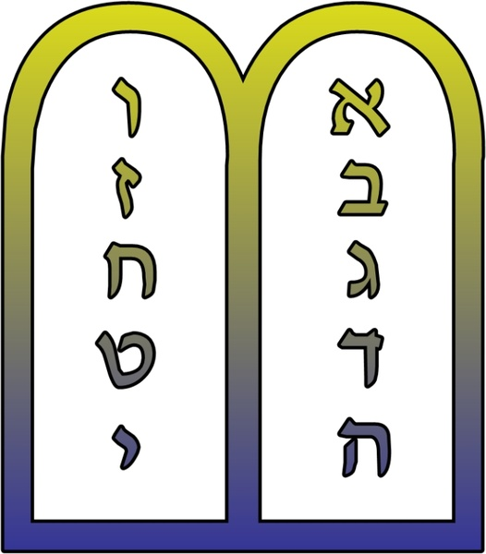
قصة الكتاب المقدس
25
متى
مرقس
لوقا
يوحنا
تكوين
سنوات الصمت
أعمال
خروج
لاويين
عدد
تثنية
يشوع
قضاة
راعوث
1 صموئيل
2 صموئيل
1 ملوك
2 ملوك
1 أخبار
2 أخبار
عزرا
نحميا
استير
اشعياء
حجي
رومية
المفتاح :
1 كورنثوس
أيوب
التاريخ
المزامير
الأمثال
إرميا
زكريا
2 كورنثوس
الإختبار
مراثي
ملاخي
غلاطية
حزقيال
أفسس
النبوة
فيلبي
الجامعة
دانيال
كولوسي
هوشع
1 تسالونيكي
يوئيل
2 تسالونيكي
1 تيموثاوس
عاموس
2 تيموثاوس
نشيد
تيطس
عوبديا
يونان
فليمون
عبرانيين
ميخا
يعقوب
ناحوم
1 بطرس
2 بطرس
حبقوق
1 يوحنا
صفنيا
2 يوحنا
3 يوحنا
يهوذا
Adapted from Terry Hall, Bible Panorama, 14
رؤيا
Notes:
OS-00-Intro & Biblical Theology-43
Kingdom & Prophets Charts-2

Slide 44
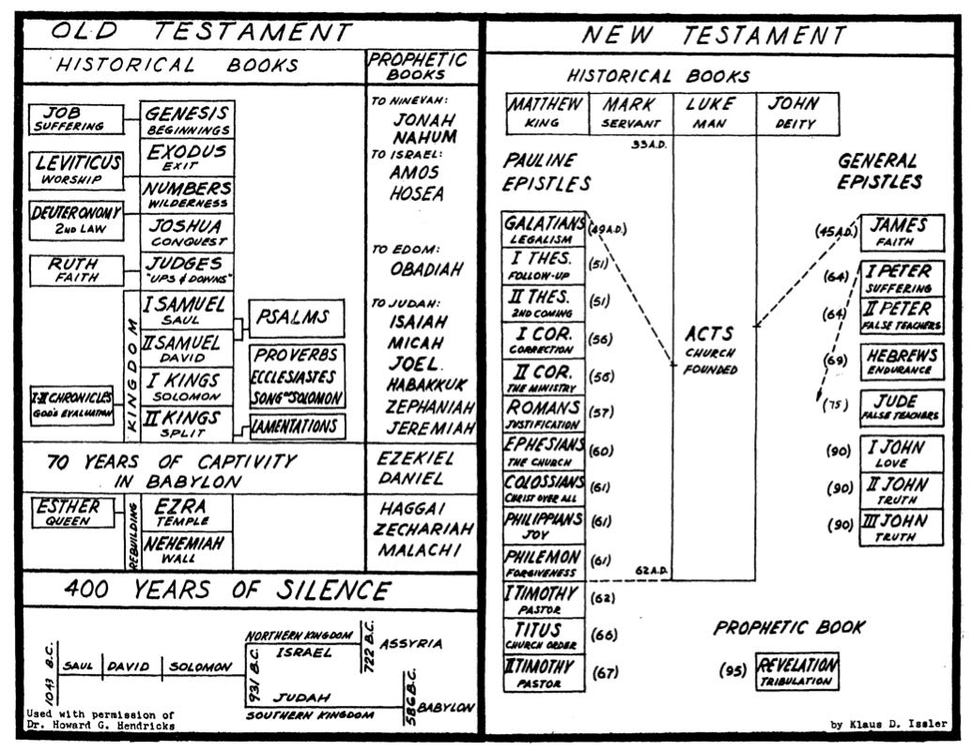
Overview of the OT & NT
العهد القديم
العهد الجديد
الأسفار التاريخية
الأسفار النبوية
الأسفار التاريخية
تكوين البدايات
إلى نينوى :
يونان
ناحوم
إلى إسرائيل
عاموس
هوشع
إلى أدوم :
عوبديا
إلى يهوذا :
أشعياء
ميخا
يوئيل
حبقوق
صفنيا
إرميا
متى الملك
مرقس الخادم
لوقا الإنسان
يوحنا الألوهية
أيوب المعاناة
لاويين العبادة
الخروج خروج
الرسائل البولسية
الرسائل العامة
عدد البرية
تثنية القانون الثاني
يشوع الإمتلاك
غلاطية الناموسية
يعقوب الإيمان
راعوث الإيمان
قضاة الفوضى
1 تسالونيكي المتابعة
1 بطرس المعاناة
1 صموئيل شاول
المزامير
2 تسالونيكي المجيء الثاني
2 بطرس المعلمين الكذبرة
أعمال الرسل
تأسيس الكنيسة
2 صموئيل داود
1 كورنثوس التصحيح
أمثال جامعة نشيد الأنشاد
عبرانيين الثبات
مملكة
2 كورنثوس الخدمة
1 ملوك سليمان
1 و2 أخبار تقييم الله
رومية التبرير
يهوذا المعلمين الكذبة
2 ملوك الإنقسام
مراثي
حزقيال دانيال
أفسس الكنيسة
1 يوحنا المحبة
70 سنة من السبي في بابل
كولوسي المسيح فوق الكل
2 يوحنا الحق
أستير الملكة
عزرا الهيكل
حجي زكريا ملاخي
فيلبي الفرح
3 يوحنا الحق
إعادة البناء
نحميا السور
فليمون الغفران
400 سنة من الصمت
1 نيموثاوس الرعاية
الأسفار النبوية
المملكة الشمالية
أشور
تيطس تنظيم الكنيسة
إسرائيل
722 ق.م
رؤيا
الضيقة
شاول
داود
سليمان
2 تيموثاوس الرعاية
1043 ق.م
931 ق.م
يهوذا
586 ق.م
المملكة الجنوبية
بابل
Notes:
Translators, please translate the text on the right and then drag it over the English above.

Slide 45
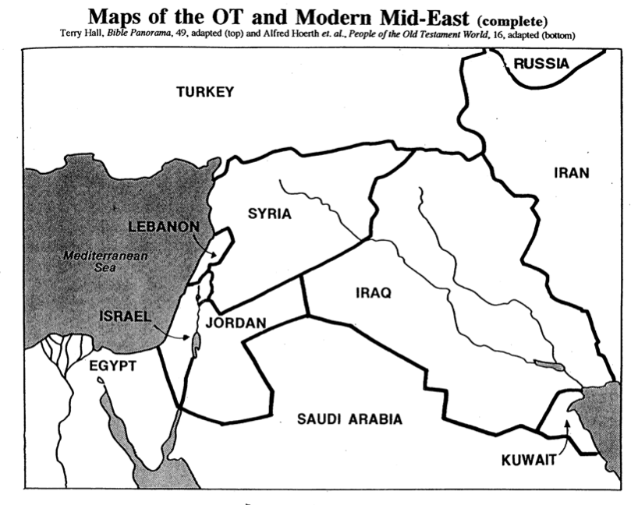
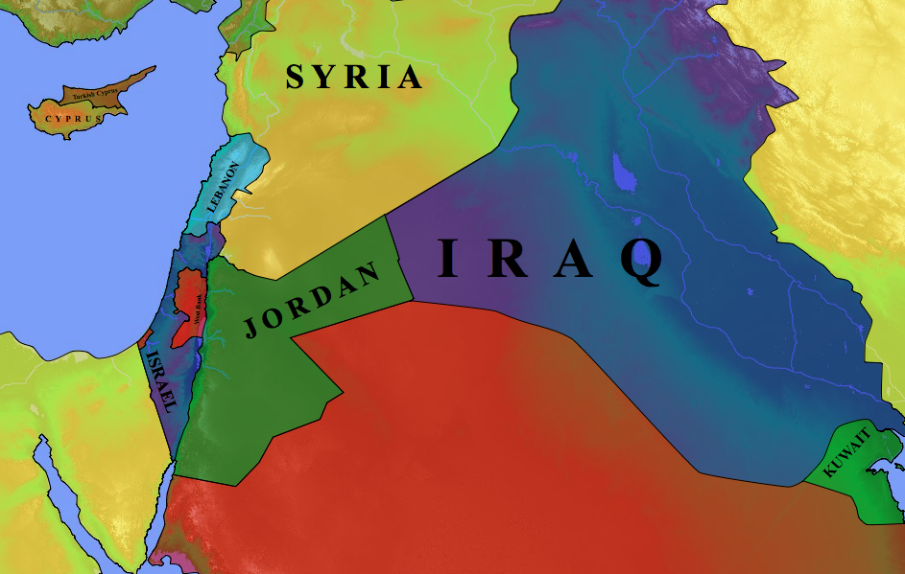
شعوب الشرق الأوسط الحديث
27
Terry Hall, Bible Panorama, 49
تركيا
روسيا
سوريا
قبرص
إيران
لبنان
العراق
البحر الأبيض المتوسط
الأردن
إسرائيل
العربية السعودية
الكويت
مصر

Slide 46
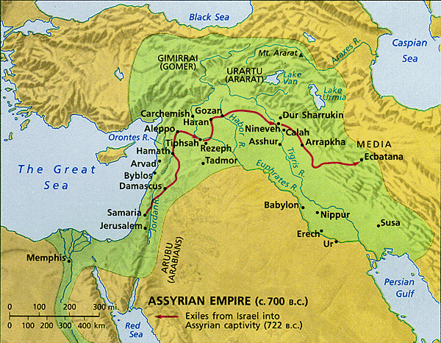
الشرق الأدنى القديم
28
الهلال الخصيب
العراق
إسرائيل
مصر

Slide 47
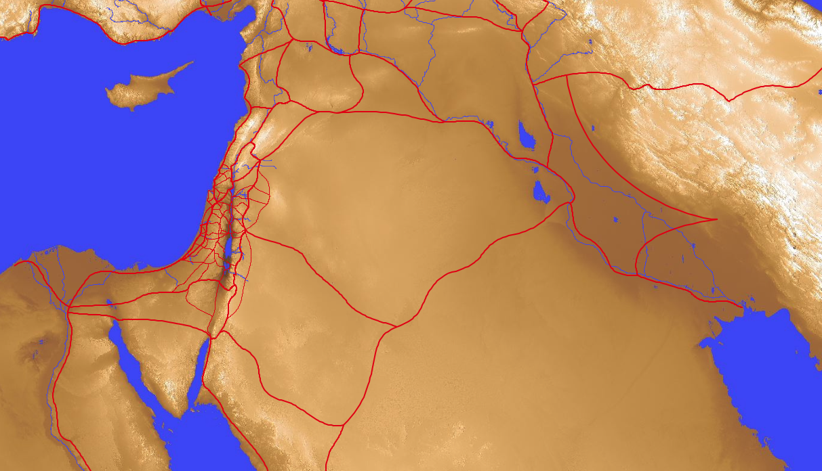
الطرق التجارية والتجمعات المائية في العهد القديم
28
8
دجلة
7
1
الفرات
البحر الأبيض المتوسط
4
بحيرة جنيسارت
5
نهر الأردن
6
بحر الملح
2
نهر النيل
9
3
خليج فارس
البحر الأحمر
في المجموعات الصغيرة
1. سمي كل التجمعات المائية التسعة
2. كيف حصل كل منها على اسمه
Notes:
Mediterranean: "In the middle" (medi) + "lands" (terrain) = "between two lands" (Europe and Africa)
Nile River: "The name Nile comes from the Greek “neilos”, which means valley. The Ancient Egyptians called the river Ar or Aur (black) because of the colour of the sediment left after the river's annual flood (http://www.primaryhomeworkhelp.co.uk/egypt/nile.htm)
Red Sea: "Like the Yellow Sea, the Red Sea may also be named after a natural process. Seasonal blooms of a bacteria commonly called “sea sawdust” turn the water red. These bacteria, Trichodesmium erythraeum, help process nutrients in the ocean that certain small marine creatures depend upon. But there are other thoughts regarding how the Red Sea, which is an inlet of the Indian Ocean, got its name. Among them is the idea that it borders the “red land,” the name ancient Egyptians used to refer to the Egyptian Desert. Another theory states that the color red signifies “south.” Some Asiatic languages use colors to refer to directions" (http://www.dictionary.com/e/yellow-sea/)
Sea of Chinnereth: harp sea as it is shaped like the ancient harp
Jordan River: "The river's name in Hebrew is יַרְדֵן (Yarden), and it is derived from יָרַד (yarad) meaning "descend" or "flow down" (https://www.behindthename.com/name/jordan).
Salt Sea: sea with highest salt content on earth as it is the lowest spot where water stops and evaporates to make it continnually saltier
Euphrates River: "A river named Perath (Hebrew for Euphrates) is one of the four rivers that flow from the Garden of Eden according to Genesis 2:14. This Hebrew word, derived from either the word "stream" or "to break forth," has been translated as Euphrates" (http://www.newworldencyclopedia.org/entry/Euphrates_River)
Tigris River: "From Latin Tigris, from Ancient Greek Τίγρις (Tígris), an alternative form of Τίγρης (Tígrēs), from Old Persian 𐎫𐎡𐎥𐎼𐎠 (Tigrā), from Elamite 𒋾𒅅𒊏 (ti-ig-ra), from Sumerian 𒀀𒇉𒈦𒄘𒃼 (^{ÍD}Idigna, ^{ÍD}Idigina, literally “fast as an arrow”).} (https://en.wiktionary.org/wiki/Tigris#Etymology)
Persian Gulf: named after the land just to the north

Slide 48
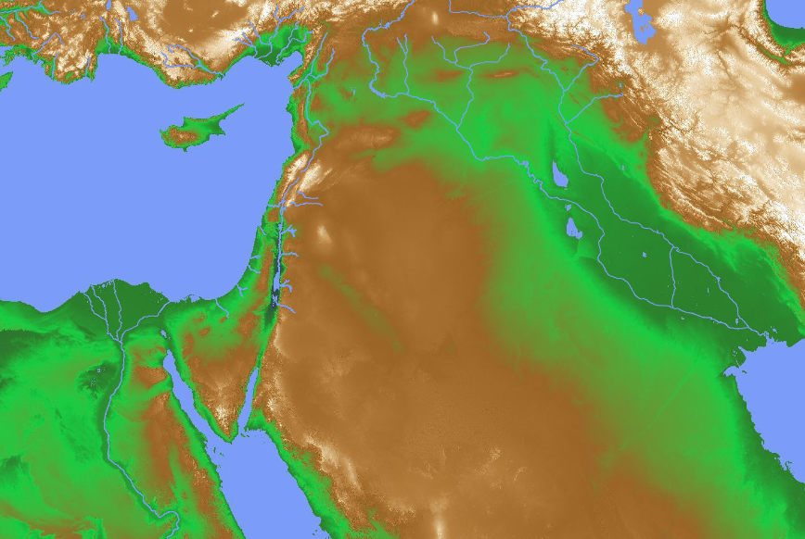
بلاد ما بين النهرين
28
ما بين النهرين
دجلة
نينوى
الفرات
بابل

Slide 49
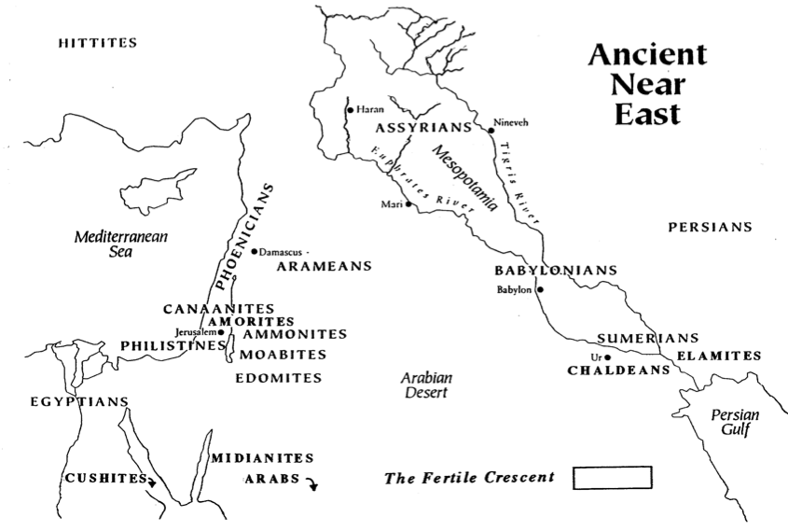
الشرق الأدنى القديم
في مجموعات صغيرة
سمي المدن السبعة
27
الحثيين
3
الأشوريين
دجلة
حاران
5
الفرات
نينوى
الفينيقيين
ما بين النهرين
2
دمشق
4
فارس
البحر الأبيض المتوسط
مادي
الآراميين
البابليين
الكنعانيين
الأموريين
بابل
6
أورشليم
1
الجلعاديين
السومريين
الفلسطيين
العمونيين
7
العيلاميين
المؤابيين
أور
الأدوميين
الكلدانيين
الصحراء العربية
مصر
المديانيين
خليج فارس
الهلال الأخضر الخصيب
كوش
العرب
Alfred Hoerth et. al., Peoples of the Old Testament World, 16

Slide 50
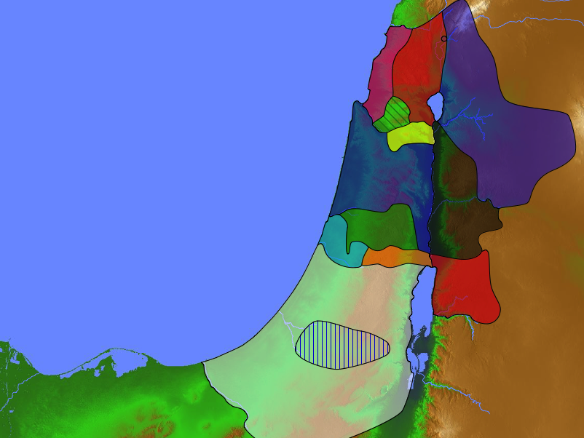
حدود أسباط إسرائيل
دان
171
نفتالي
أشير
زبولون
منسى
يساكر
يشوع 13: 1-19: 48
منسى
جاد
أفرايم
دان
عمون
بنيامين
رأوبين
يهوذا
شمعون
مؤاب
الأسباط الشرقية
جزء مزدوج البكر والقبيلة الملكية
سبع حصص قبلية بالقرعة
أدوم
الأمم المجاورة المرتبطة بالدم
Notes:
Common Arabic Slides-201
OS-00-Intro-50
OS-00-Book Overviews-119
OS-04-Numbers-221
OS-06-Joshua-18, 184

Slide 51
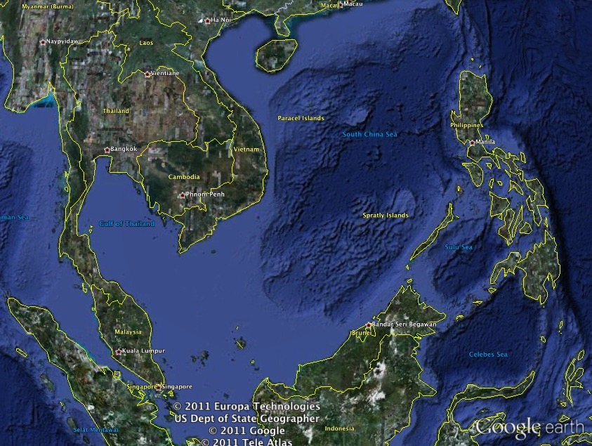
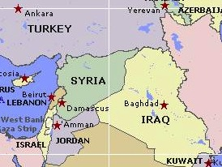
تباين مساحة الشرق الأوسط وجنوب شرق آسيا
29
أنقرة
يرفان
أذربيجان
تركيا
سوريا
بيروت
لبنان
دمشق
بغداد
عمان
العراق
إسرائيل
الأردن
الكويت
Notes:
Translators, please translate the text on the right and then drag it over the English above.

Slide 52
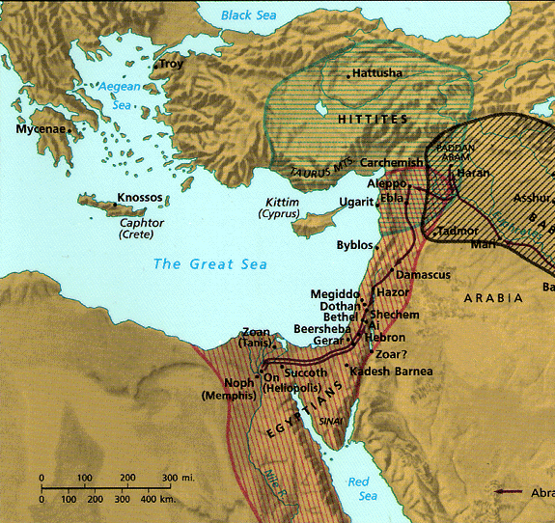
موقع إسرائيل الإستراتيجي
28
سؤال للتفكير
كيف وضعك الله في موقع إستراتيجي لقصده؟
هكذا قال السيد الرب هذه أورشليم في وسط الشعوب قد أقمتها وحواليها الأراضي
حز 5 : 5

Slide 53
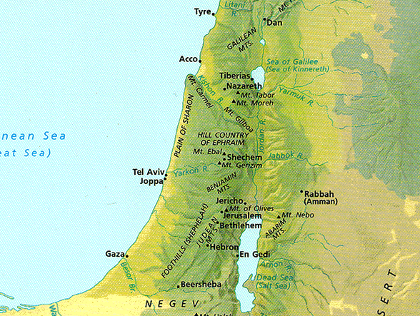
أقسام إسرائيل
( العهد القديم )
19
27
171
باشان
الجليل
إسرائيل
جلعاد
عمون
يهوذا
مؤاب
أدوم

Slide 54
تضاريس إسرائيل
http://www.studylight.org/se/maps/browse.cgi?st=51&pn=11

Slide 55

ملكوت الله
34
460
المملكة الأبدية
مملكة الشيطان المزيفة
الخط الخلاصي
مملكة إلهية على الأرض
عدن | الضمير
الحكم البشري
الآباء | القضاة | الملوك | الأنبياء | المسيح | النعمة
الألفية
إسرائيل | أزمنة الأمم
العهود
العهد الإبراهيمي
عهد الأرض
العهد الداوودي
العهد الجديد
التدابير ( امتحانات الطاعة )
البراءة | الضمير
الحكم البشري
الوعد | الشريعة ( غل 3 : 19 ) | النعمة
الألفية
Adapted from J. Dwight Pentecost, Thy Kingdom Come, 323
Notes:
• The Kingdom of God (KOG) is comprehensive in scope over all the universe and lasting from eternity past to eternity future.
• Satan's false kingdom as "god of this world" (2 Cor 4:4) began when he rebelled in heaven and achieved an earthly dominion over Adam and Eve in Eden, but it is not eternal as it will end after the Millennium (Rev 20:10).
• God began to offer salvation through the soteriological line of Eve in his promise of descendants to proclaim salvation until her ultimate descendant (Christ) defeats Satan (Gen 3:15) after the Millennium, when there will be no more need for salvation.
• Through the ages that have come and gone, the Theocratic Kingdom has provided leaders on earth while God Himself remains King over all as God uses Human Government for his purposes through the Millennium.
• Christ's death ended the period of the Law and introduced the period of Grace, though both law and grace are seen in each dispensation, or "administration" (Eph 3:2) of God's rule.
• The KOG through earthly authorities related to Abraham extended through his descendants that became Israel until Zedekiah's reign ended Israel's kings. Since the fall of Israel's monarchy, the "times of the Gentiles" (Luke 21:24) have seen other nations rule over Israel until Jesus begins his rightful reign in the Millennium.
• Jesus thus fulfills the Davidic Covenant, but his reign will progressively extend from his present full authority (Matt 28:18) until he defeats all opposition after the Millennium (Rev 20:7-10).
• This will complete God's promises in the Abrahamic Covenant when the Land and New Covenants also see completion.
• Through each age God enacts various tests of obedience to see whose hearts are fully committed to him.
__________________
Common-499
OS-00-00-Intro_&_Biblical_Theology-111_eng_os_6987_v17—Slide 55
OS-23-Isaiah_24-39/Slide 264 on Supplements
OS-23-Isaiah_49-59/Slide 52 on Isaiah 170
OS-23-Isaiah_60-66/Slide 101 on Supplements

Slide 56
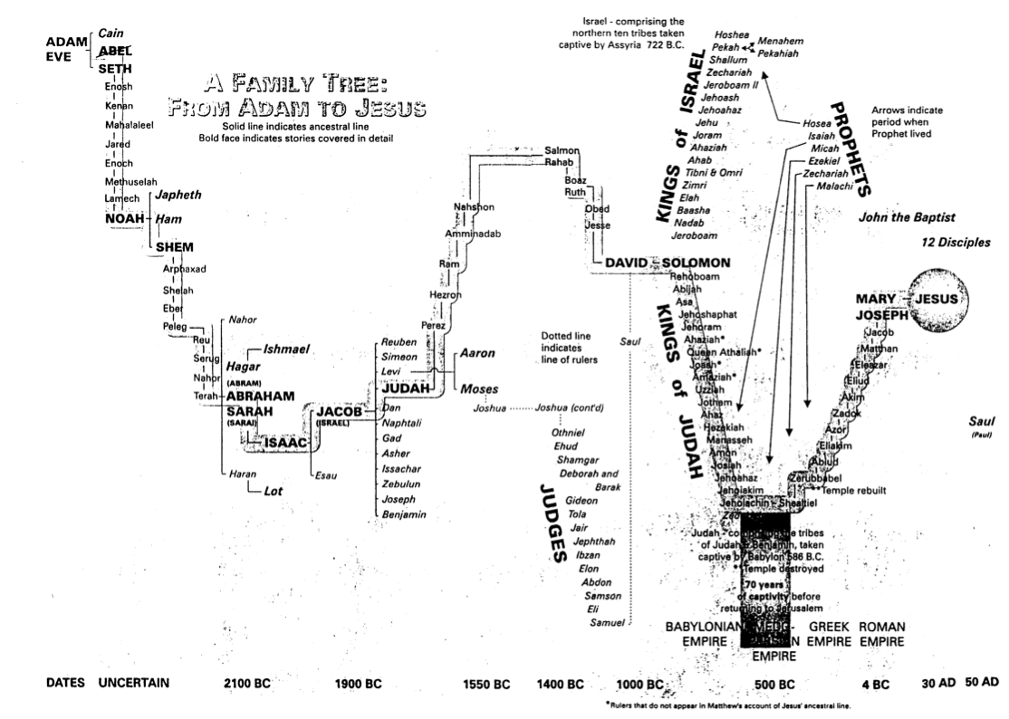
شجرة العائلة من آدم إلى المسيح
44
John R. Cross, The Stranger on the Road to Emmaus, 174-75

Slide 57
حقائق كتابية
إصحاح
عدد
أطول
مزمور 119
أستير 8 : 9
الأقصر
ماذا؟

Slide 58
أطول عدد
فدعي كتاب الملك في ذلك الوقت في الشهر الثالث أي شهر سيوان في الثالث والعشرين منه وكتب حسب كل ما أمر به مردخاي إلى اليهود وإلى المرازبة والولاة ورؤساء البلدان التي من الهند إلى كوش مئة وسبع وعشرين كورة إلى كل كورة بكتابتها وكل شعب بلسانه وإلى اليهود بكتابتهم ولسانهم
أستير 8 : 9 ( ترجمة فاندايك)

Slide 59
حقائق كتابية
إصحاح
عدد
أطول
مزمور 119
أستير 8 : 9
أقصر
مزمور 117
ماذا؟

Slide 60
أقصر إصحاح
سبحوا الرب يا كل الأمم
حمدوه يا كل الشعوب
أن رحمته قد قويت علينا
و أمانة الرب إلى الدهر هللويا
مزمور 117
ماذا؟

Slide 61
نصوص إنجليزية
بكى يسوع
يو 11 : 35
افرحوا كل حين
1 تس 5 : 16
ماذا؟

Slide 62


نصوص يونانية
يو 11 : 35
1 تس 5 : 16
ماذا؟

Slide 63
حقائق كتابية
إصحاح
عدد
أطول
مزمور 119
أستير 8 : 9
أقصر
مزمور 117
1 تسالونيكي 5 : 16
ماذا؟

Slide 64
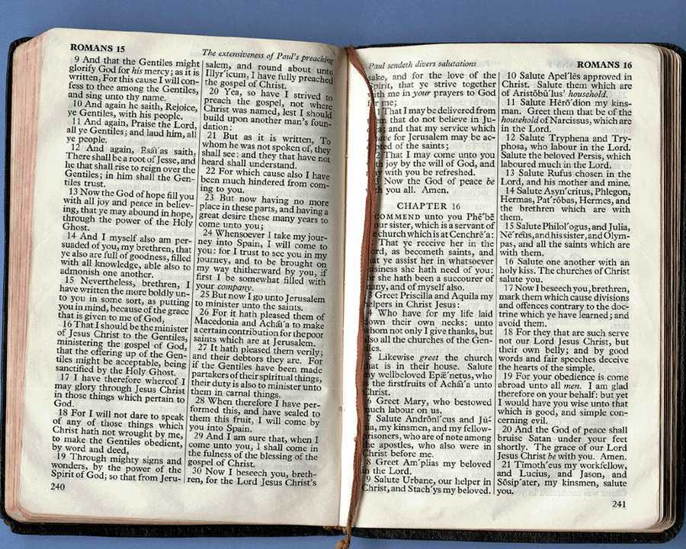
كم تبلغ نسبة العهد القديم من الكتاب المقدس؟
العهد الجديد
8ر22%
2ر77%
3 ساعات معتمدة
كلية سنغافورة
العهد القديم
3 ساعات معتمدة
كلية سنغافورة
Notes:
OT Survey
00-Intro & Biblical Theology-62
Slide 33

Slide 65
ترتيب العهد القديم الإنجليزي
العهد القديم
تكوين - ملاخي
التاريخ ( 17 )
الشعر ( 5 )
الأنبياء ( 17 ) كبار - صغار
المسيحي

Slide 66
ترتيب العهد القديم العبري
51
العهد القديم
تكوين - نحميا
الشريعة ( 5 )
الأنبياء ( 8 ) السابقون واللاحقون
الكتابات ( 11 )
الماسوري

Slide 67

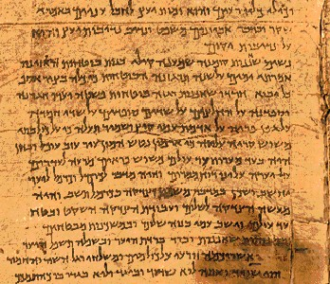
نفس العهد القديم
فقط ترتيب مختلف
اليهودي :
الشريعة
الأنبياء
الكتابات
( 24 سفر )
المسيحي :
الشريعة
التاريخ
الأنبياء
(39 سفر)

Slide 68
الأشكال الأدبية
الرواية
الإفتتاحية
القانون
الخطاب
الرسالة
الشعر
الحكمة
النبوة
الأمثال
الرؤى

Slide 69
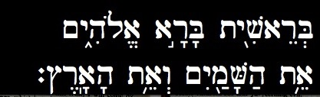
العبري
العهد القديم
تكوين - ملاخي
عبري
تكوين 1 : 1

Slide 70
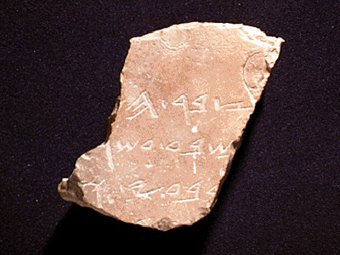
مواد
الكتابة
بعض كتابات العهد القديم نقشت على الحجارة مثل الوصايا العشرة
Some

Slide 71
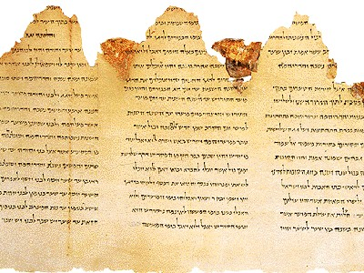
ورق البردي
بعض المخطوطات الأصلية كتبت على ورق البردي ونسخت من مخطوطات أقدم على أوراق بردي أخرى

Slide 72
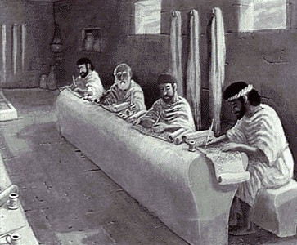
الأسينيين
كيف؟

Slide 73
يمكن القول بثقة أنه لا يوجد عمل قديم آخر تم
نقله بعناية هكذا
وليم غرين, مقدمة عامة للعهد القديم, 1899, ص 181
كيف؟
Josh McDowell, Evidence That Demands a Verdict, 56

Slide 74
فرادة الكتاب المقدس في أنه
الأكثر قراءة
الأكثر ترجمة
الأكثر حفظاً
الأكثر نسخاً
الأكثر دراسة
الأكثر جدلاً
الأكثر إعجاباً
الأكثر كرهاً
...في التاريخ البشري

Slide 75
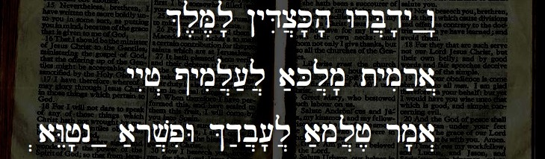
الآرامية
العهد القديم
تكوين 31 : 47, عزرا 4 : 8 – 6 : 18, 7 : 12 – 26, دانيال 2 : 4 – 7 : 28, إرميا 10 : 10 - 11
ARAMAIC
دانيال ٢ : ٤

Slide 76
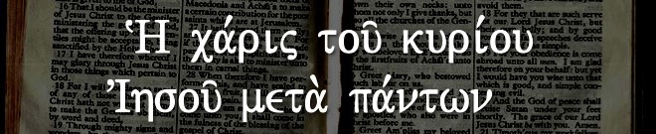
اليونانية
العهد الجديد
متى - رؤيا
KOINE GREEK
~H ca,rij tou/ kuri,ou VIhsou/ meta. pa,ntwn
رؤ 22 : 21

Slide 77
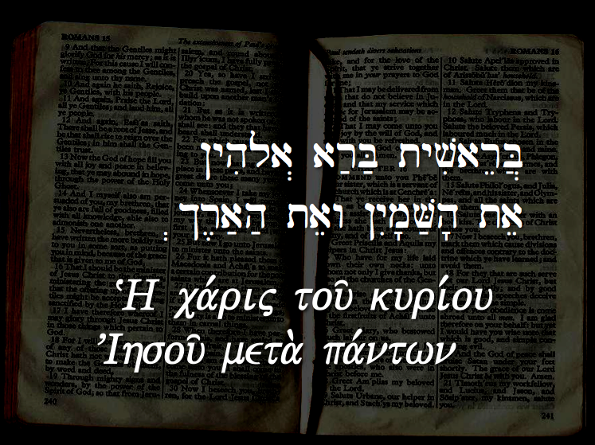
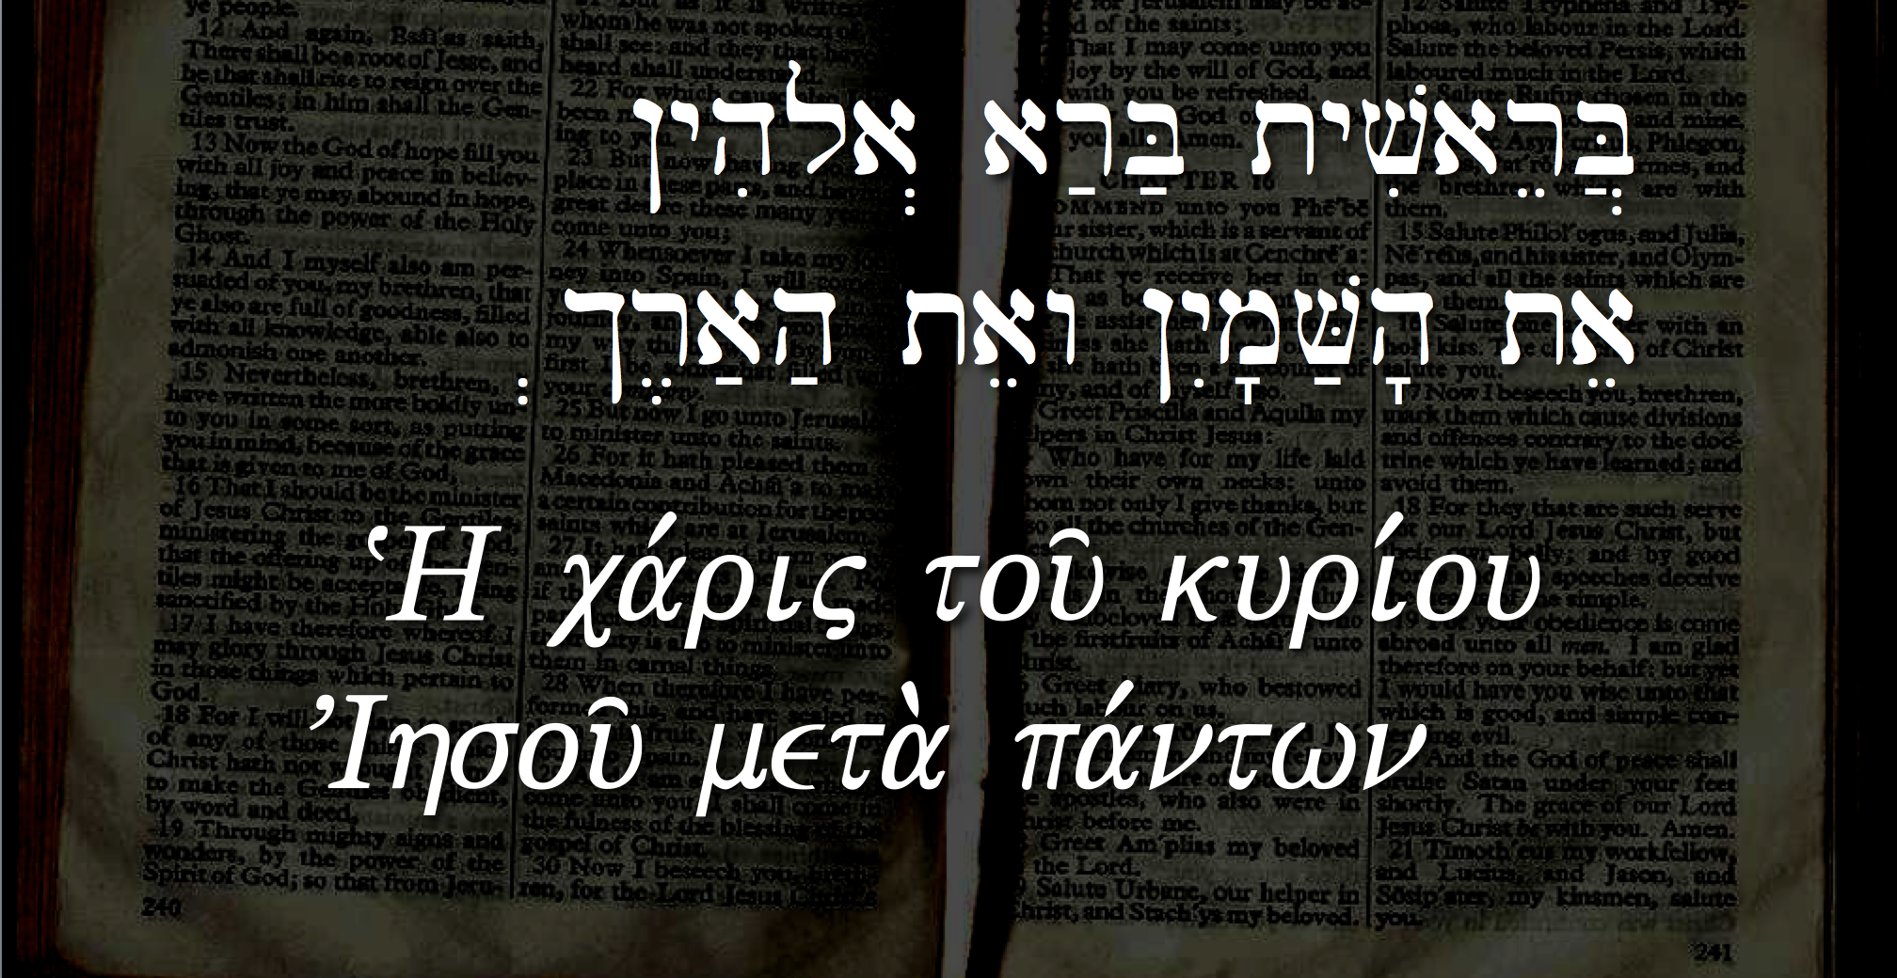
لغات الله المختارة
!yhila> ar;B; tyviareB]
.$r,a;h; taew !yIm'V;h' tae
~H ca,rij tou/ kuri,ou VIhsou/ meta. pa,ntwn

Slide 78
Black

Slide 79

لاهوت العهد القديم الكتابي
د. ريك جريفيث• مركز الدراسات اللاهوتية الأردني• BibleStudyDownloads.org
Notes:
Most of us are good at looking at details. We can evaluate a verse of Scripture or preach a passage. But what about the big picture? So I want to give you a challenge.

Slide 80

ما هو موضوع العهد القديم
30
أكتب جوابك في جملة واحدة
Notes:
Suppose you were talking to an unbeliever and he asked, "So you are a Bible student? What is the OT about?"
On the notes section of your phone or on a piece of paper, please write a single sentence to describe the main theme of just the OT.
Now share this with the person next to you—what is your theme? Redemption? Jesus? God? Blessing? Covenants?

Slide 81
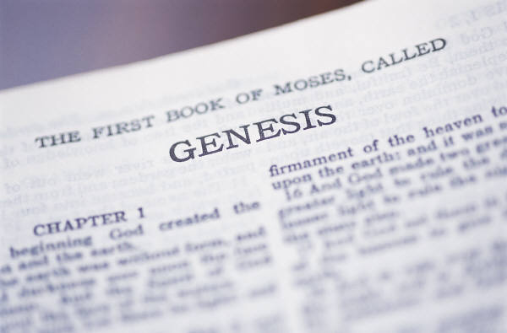
معايير تمييز موضوع العهد القديم الرئيسي
30
لا
نعم
ليس منهجياً
ليس مجزء
الحياة موضوع عام جداً لكي تساعدنا
الإنسان ليس موضوع الكتاب المقدس الرئيسي
مبني على النص
يغطي الكتاب المقدس كاملاً
محدد كفاية ليكون مساعداً
يركز على الله كونه الموضوع الرئيسي
Notes:
What principles will assure that our theme for the OT and NT is accurate?
• The theme should come out of the text rather than be imposed on the text from systematic theology.
• It should be comprehensive enough to cover all of the OT from Genesis 1 to Malachi 4.
• It should be narrow and specific enough to be helpful (e.g., it is not helpful to say that the Bible talks about “life”).
• Since God is the main subject of the Word, it should focus more on God than man.

Slide 82

آراء حول موضوع العهد القديم الرئيسي
30-33
فداء الإنسان
Notes:
Probably the most common theme presented is the redemption or salvation of man.

Slide 83

الفداء يعني
"التحرر من خلال الفدية"
Notes:
The idea is freedom from the "prison of sin."

Slide 84

الفداء في وسائل الإعلام
يمتلك الناس شعور موروث بأنهم يحتاجون إلى الفداء
Notes:
Think about most movies. They follow a familiar plot:
1. There is a problem that comes to a crisis point.
2. A Savior figure rises to conquer the problem.
3. Resolution results.

Slide 85
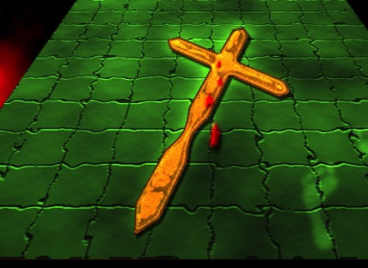

تركيز التاريخ على الفداء المقدم من قبل المسيح
Notes:
Scholars often rightfully speak of the process of God redeeming us.

Slide 86

مركزية الصليب
ماذا؟
الأمة
5000
آدم الأول
120
آدم الثاني
السبط
11
العائلة
Notes:
Human history narrowed down to Jesus Christ and expanded from there. From the "First Adam" came all peoples initially but this narrowed to the nation of Israel, the tribe of Judah, and the line or family of David that brought us, Jesus. Then history expands from the 11 apostles to the 120 at Pentecost to over 5000 that saw the resurrected Jesus, and eventually this "Second Adam" will rule the entire world!

Slide 87
مركزية الصليب
30
الأزل
الأبد
لكن الفداء كموضوع العهد القديم الرئيسي يواجه هذه المشاكل :
أ. إنه تصميم خارجي تم فرضه على العهد القديم من قبل اللاهوت النظامي
ب. يركز على الإنسان كثيراً بدلاً من الله .
ت. المسيح هو الشخص المركزي في الكتاب المقدس لكن العهد القديم يركز عليه كملك أكثر من كونه مخلص ( نادراً ما يشير العهد القديم إلى خلاص الأفراد )
ث. النظرة لا تتضمن برنامج الله للملائكة غير المفديين والخليقة ككل لذلك فهي مقيدة جداً
ج. النظرة لا يمكن تتبعها في أسفار الحكمة ( غير مدعومة في سفر الجامعة والأمثال ... الخ )
ح. ترفض نواحي الأرض المادية البارزة في العهد القديم
Notes:
The person of Christ bridges the OT and the NT.
His redemption is taught some in the OT: Gen 3:15; Leviticus typology; Isa 53; 61:1-4
However, his rule bridges the OT and NT more than his atonement.
• It also has at least six other problems (read).

Slide 88
آراء حول موضوع العهد القديم الرئيسي
30-33
فداء الإنسان
مجد الله
Notes:
Others claim that the key theme of the OT (and the Bible) is the glory of God.

Slide 89
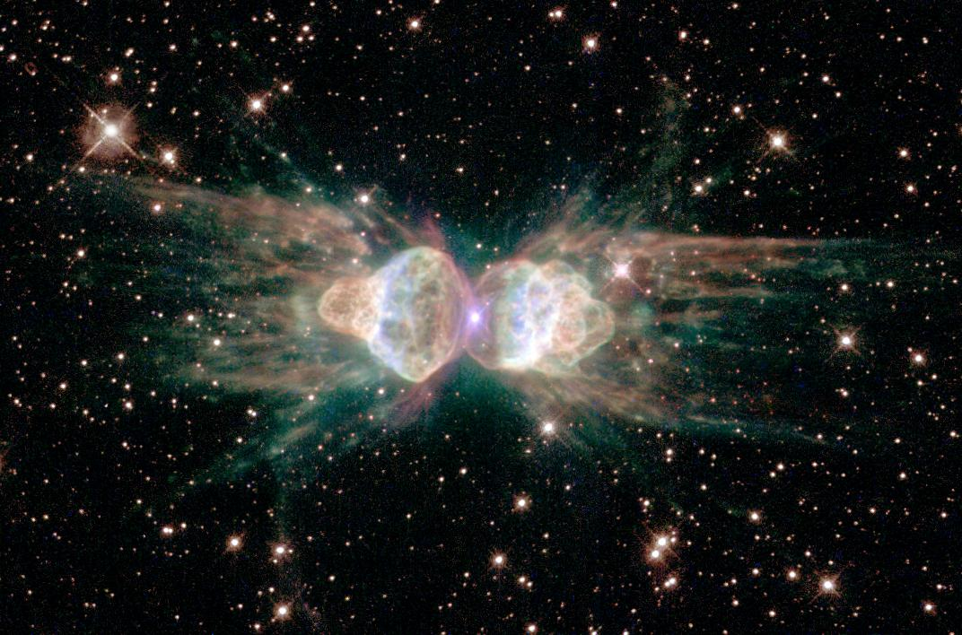
The Glory of God
مجد الله
Notes:
God certainly wants us to praise him above all else.

Slide 90
مجد الله
1600 سنة
40 كاتب
موضوع واحد
مجد الله
4
3
5
6
2
الأناجيل
النبوات
أعمال
الكتابات
7
التاريخ
الرسائل
1
الشريعة
8
الرؤيا
©2003 TBBMI
الكتاب المقدس المفتوح
7.5.06.
15
2
Notes:
• Every section of the Bible teaches us to glorify God.

Slide 91
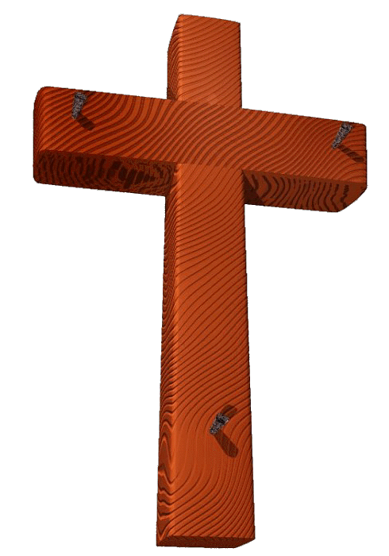
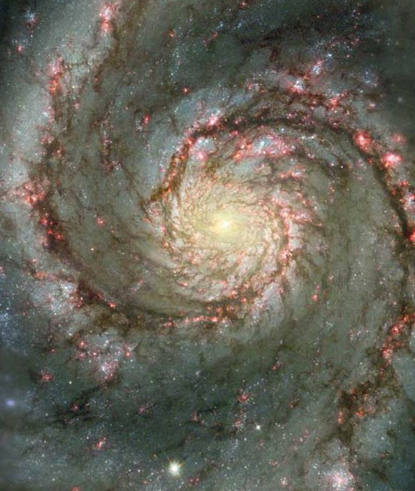
Glory and the Cross
مجد الله
06-31
40
1
©2003 TBBMI
7.5.06.
Notes:
So the Westminster Catechism tells us that the chief aim of man is to glorify God.
• Jesus prayed in John 17 for God to glorify the Son through the cross so that the Father would be glorified.
And we should glorify God—but exactly how will he do this—and the cross wasn't even needed in Genesis 1–2 so redemption to glorify God wasn't needed then.

Slide 92
آراء حول موضوع العهد القديم الرئيسي
30-33
العبادة
الوعد ( العهد )
فداء الإنسان
مجد الله
سيادة الله
الله
خلق الإيمان
لاهوت تثنية التاريخي
Notes:
C. Others say God's sovereignty is the main theme. He is the Big Boss, so just accept it!
D. Still, others say the key idea is simply "God"—but isn't that too broad?
Various other themes are presented that we don't have time to cover (E, F, and G).
H. The Promise Theme emphasizes God's covenants.

Slide 93
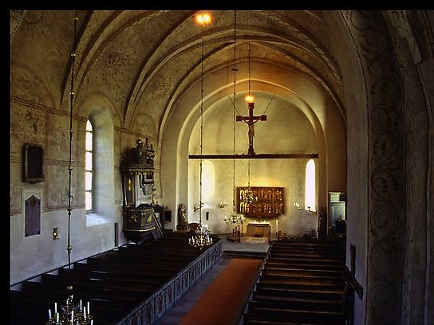
أنواع العهود غير المشروطة
60
الإبراهيميّ
الجديد
الداوديّ
الأرض
البَرَكة | النسل | الأرض
روحيّ | سياسيّ | مادِّيّ
إرميا 31 | 2صموئيل 7 | تثنية 30
Notes:
إنَّ البنود (أو الوعود) الرئيسيَّة الثلاثة للعهد الإبراهيميِّ في تكوين 12: 1-3 توسَّعَتْ لاحقًا في ثلاثة عهودٍ أُخرى في فترة العهد القديم. ستتحقَّق كلُّ هذه الوعود عندما يعود المسيح ليملك على هذه الأرض:
(1) سوف تعيش أُمَّة إسرائيل أخيرًا في الأرض التي أعطاها الله مُلْكًا أبديًّا لهم (تكوين 17: 8).
(2) حُكْم المسيح سيُقدِّم للعالم أخيرًا فرصةً ليكون تحت سيادة قائدٍ صالحٍ يبني مُلْكَه على البرِّ (إشعياء 11).
(3) إنَّ البَرَكةُ الموعود بها لإسرائيل ستشمل كثيرين غيرهم وستمتدُّ إلى الأمم (حزقيال الأصحاحان 47-48).
لقد رأينا بالفعل الكيفيَّة التي جرى بها تجسيد العهد الإبراهيميِّ بصورةٍ أكبر في ثلاثة عهودٍ أُخرى في فترة العهد القديم.
العهد بارزٌ أيضًا في الاسمين المستخدَمَيْن في الجزئين الرئيسيَّيْن للكتاب المقدَّس: النصوص المقدَّسة ما قَبْلِ المسيح (أسفار العهد القديم ) (Old Testamentوهي إشارةٌ إلى العهد القديم -Old Covenant ) والنصوص المقدَّسة ما بَعْد المسيح (أسفار العهد الجديد) (New Testament وهي إشارةٌ إلى العهد الجديد - New Covenant)
لم تكن الأسماء المُستخدَمة لهذه الأقسام الرئيسيَّة في الكتاب المقدَّس أسماء مِثْل الملكوت القديم والملكوت الجديد– أو العبادة القديمة والعبادة الجديدة– أو أيَّة تسميةٍ أُخرى تُسلِّط الضوء على موضوعٍ مختلف.
The three key provisions of the Genesis 12:1-3 Abrahamic Covenant are later amplified in three other covenants in the OT. All will be fulfilled when Christ returns to reign on this earth:
Israel will finally live in the land that God gave as an eternal possession (Genesis 17:8),
Messiah’s rule will finally provide the world with righteous leadership (Isaiah 11),
The blessing to Israel will include many Gentiles among them (Ezek 47-48).
We have already seen how the Abrahamic Covenant is fleshed out further in three other OT covenants.
Covenant is also prominent in the very names of the Old Testament (Old Covenant) and New Testament (New Covenant).
We don’t have these major divisions of the Bible called the Old Kingdom and New Kingdom—or Old Worship and New Worship—or some other designation that highlights a different theme.
_________
Common-171
OS-00-Intro & Biblical Theology-93
OS-01-Gen4-20-slide 219
OS-10-2Sam-93
OS-29-Joel-122

Slide 94
آراء حول موضوع العهد القديم الرئيسي
30-33
فداء الإنسان
مجد الله
سيادة الله
الله
خلق الإيمان
لاهوت تثنية التاريخ
العبادة
الوعد ( العهد )
لا يوجد موضوع شامل
حكم الله
الملكوت والعهود
Notes:
I. OT scholar Gerhard Hasel essentially gives up here, throws up his hands, and says that there is no main theme—only many lesser themes.
J. But I think the main theme is the Rule of God shared with man.
K. Or, more completely, God's kingdom expands through his covenants as a secondary theme.

Slide 95

The Lord Reigns 1
الرب يحكم, الرب يحكم
الرب يحكم فلتفرح الأرض
فلتفرح الأرض فلتفرح الأرض
ليبتهج الشعب
أن الرب يحكم
( إعادة )
Notes:
Our song, "The Lord Reigns," captures the Kingdom theme well.

Slide 96

The Lord Reigns 2
السموات تعلن بره
الناس يرون مجده
لأنك عظيم يا رب
فوق كل الأرض
فوق كل الأرض
Notes:
All people actually can see God's glory and reign!

Slide 97

The Lord Reigns 3
الرب يحكم. الرب يحكم
الرب يحكم فلتفرح الأرض
فلتفرح الأرض فلتفرح الأرض
ليبتهج الشعب أن ربنا يحكم
ربنا يحكم
ربنا يحكم
ربنا يحكم
Notes:
Our response should be rejoicing.

Slide 98

Animals
خليقة الله... اليوم 6
448
"وقالَ اللهُ: «لتُخرِجِ الأرضُ ذَواتِ أنفُسٍ حَيَّةٍ كجِنسِها: بَهائمَ، ودَبّاباتٍ، ووُحوشَ أرضٍ كأجناسِها». وكانَ كذلكَ. فعَمِلَ اللهُ وُحوشَ الأرضِ كأجناسِها، والبَهائمَ كأجناسِها، وجميعَ دَبّاباتِ الأرضِ كأجناسِها. ورأى اللهُ ذلكَ أنَّهُ حَسَنٌ".
(تكوين 1: 24–25)
Notes:
جعل الله الحيوانات تتكاثر فتُنتِج كأجناسها ابتداءً من اليوم السادس للخليقة. لا يوجد أيُّ دليلٍ على أنَّ هذا النمط الثابت والمتَّسق تغيَّر في أيِّ وقت، بحيث أنتج أيُّ نوعٍ (جنسٍ) من الكائنات الحيَّة نوعًا (جنسًا) آخَر من الكائنات الحيَّة. على ذات القياس، يُظهِر الدليلُ العلميُّ دائمًا أنَّ البشر أنجبوا بشرًا مثْلَهم على مدى التاريخ. إنَّ التداعيات لهذا المبدأ ضخمة نظرًا لكون جميع البشر مخلوقين على صورة الله. كما يُظهِر هذا الأمرُ القيمة المتأصِّلة للجنين في الرحم والذي لم يولدْ بعْد؛ لأنَّهم 100% بشرٌ لكنَّهم فقط في في أوَّل مرحلةٍ من نموِّ جسدهم.
God made animals reproduce after their kind from the sixth day of creation. There exists no evidence that this consistent pattern ever changed for one species (kind) to produce other species (kinds). Likewise, all scientific evidence shows that humans throughout history have only given birth to humans. The implications are huge since all humans are made in the image of God. It also shows the inherent value of the unborn, for they are 100% human but only in the earliest form of development.
____________
Common-131
OS-00-Intro & Biblical Theology-98
OS-01-Gen1-3-slide 104
NS-22-Rev20-22-slide 178

Slide 99

Man
خليقة الله... اليوم 6
448
"وقالَ اللهُ: «نَعمَلُ الإنسانَ علَى صورَتِنا كشَبَهِنا، فيَتَسَلَّطونَ علَى سمَكِ البحرِ وعلَى طَيرِ السماءِ وعلَى البَهائمِ، وعلَى كُلِّ الأرضِ، وعلَى جميعِ الدَّبّاباتِ الّتي تدِبُّ علَى الأرضِ»".
(تكوين 1: 26)
Notes:
تشتمل صورة الله في الإنسان على جوانب عدَّة، ولكنَّها تتضمَّن في جوهرها الأساسيِّ أن يسود البشر على الأرض بوصفهم نائبًا-وصيًّا معيَّنًا من الله. هذا هو سبب تسجيل هذه الكلمات بواسطة إنسانٍ وليس بواسطة قرد.
God's image in man includes many aspects, but at its basic core is the mandate that humans reign over the earth as the vice-regent of God. This is why these words are recorded by a human instead of a baboon.
____________
Common-132
OS-00-Intro & Biblical Theology-99
OS-01-Gen1-3-slide 105
NS-22-Rev20-22-slide 179

Slide 100

المرأة
خليقة الله... اليوم 6
فخَلَقَ اللهُ الإنسانَ علَى صورَتِهِ
علَى صورَةِ اللهِ خَلَقَهُ
ذَكَرًا وأُنثَى خَلَقَهُمْ (تكوين 1: 27)
Notes:
إنَّ الرجال والنساء جميعًا مخلوقون على صورة الله بصورةٍ متساوية. تدلُّ قيمتهم المتساوية على وجود مساواةٍ في الاستحقاق (القيمة/ الأهمِّيَّة) المتأصِّلة في كينونتهم- وليس تطابقًا في أدوارهم.
ينبغي أن يكون واضحًا وبديهيًّا أنَّ المرأة وحدها مَن تستطيع أن تلِدَ الأطفال، ولكنَّها لا تستطيع أن تفعل ذلك إلَّا بمشاركة رجلٍ معها.
Men and women are equally made in the image of God. Their equal value implies equality with inherent worth—not identical roles. It should be obvious that only a woman can bear children, but she can do so only with the participation of a man.
____________
Common-133
OS-00-Intro & Biblical Theology-100
OS-01-Gen1-3-slide 106
NS-22-Rev20-22-slide 180

Slide 101

Mandate
448
وعلَى طَيرِ السماءِ
وبارَكَهُمُ اللهُ وقالَ لهُمْ: «أثمِروا واكثُروا واملأوا الأرضَ، وأخضِعوها،
وتَسَلَّطوا علَى سمَكِ البحرِ
وعلَى كُلِّ حَيَوانٍ يَدِبُّ علَى الأرضِ (تكوين 1: 28)
Notes:
إنَّ حُكمنا شاملٌ؛ إذ إنَّه يُغطِّي السماء والأرض والبحر. وقد أظهر التاريخ هذه السيادة في هذه المجالات الثلاثة.
Our rule is comprehensive, as it covers air, earth, and sea. History has shown such dominion in all three realms.
____________
Common-134
OS-00-Intro & Biblical Theology-101
OS-01-Gen1-3-slide 107
NS-22-Rev20-22-slide 181

Slide 102
موضوعٌ شامل
33
رؤيا يوحنَّا ٢٢: ٥
وَلاَ يَكُونُ لَيْلٌ هُنَاكَ، وَلاَ يَحْتَاجُونَ إِلَى سِرَاجٍ أَوْ نـُورِ شَمْسٍ، لأَنَّ ٱلرَّبَّ ٱلْإِلَهَ يُنِيرُ عَلَيْهِمْ، وَهُمْ سَيَمْلِكُونَ إِلَى أَبَدِ ٱلْآبِدِينَ.
التكوين ١: ٢٦-٢٨
‏وَقَالَ ٱللّٰهُ: نَعْمَلُ ٱلْإِنْسَانَ عَلَى صُورَتِنَا كَشَبَهِنَا، فَيَتَسَلَّطُونَ عَلَى سَمَكِ ٱلْبَحْرِ وَعَلَى طَيْرِ ٱلسَّمَاءِ وَعَلَى ٱلْبَهَائِمِ، وَعَلَى كُلِّ ٱلْأَرْضِ، وَعَلَى جَمِيعِ ٱلدَّبَّابَاتِ ٱلَّتِي تَدِبُّ عَلَى ٱلْأَرْضِ. ^{‎27}‏ فَخَلَقَ ٱللّٰهُ ٱلْإِنْسَانَ عَلَى صُورَتِهِ. عَلَى صُورَةِ ٱللّٰهِ خَلَقَهُ. ذَكَرًا وَأُنْثَى خَلَقَهُمْ. ^{‎28}‏ وَبَارَكَهُمُ ٱللّٰهُ وَقَالَ لَهُمْ: أَثْمِرُوا وَٱكْثُرُوا وَٱمْلأُوا ٱلْأَرْضَ، وَأَخْضِعُوهَا، وَتَسَلَّطُوا عَلَى سَمَكِ ٱلْبَحْرِ وَعَلَى طَيْرِ ٱلسَّمَاءِ وَعَلَى كُلِّ حَيَوَانٍ يَدِبُّ عَلَى ٱلْأَرْضِ.
موضوع الكتاب المقدَّس: الله يجعل الإنسان شريكًا في الحُكْم معه
التتميم
العهود
الوصيَّة
Notes:
موضوع الملكوت يمتدُّ من الأصحاح الأوَّل إلى الأصحاح الأخير في الكتاب المقدَّس.
خلقنا الله لنحكم الخليقة
وسنفعل ذلك حتَّى في أورشليم الجديدة!
يعني هذا أنَّ الموضوع الرئيسيَّ للكتاب المقدَّس هو أنَّ الله يشارك حُكْمَه معنا!
ثمَّ نرى أنَّ أمْرَ الله
سيتحقَّق في نهاية المطاف.
وستكون العهود وسيلةَ الله ليحقِّق حُكْمه هذا.
اختار الله مؤمنين مثلنا لنحكم العالم!
نرى على مدى الكتاب المقدَّس أنَّ موضوع ملكوت الله هو الموضوع الرئيسيُّ من الأصحاح الأوَّل إلى الأصحاح الأخير. ولكنَّنا نرى الله يؤسِّس عهودًا- أي وعودًا- بالترافق مع حُكْم ملكوته ليُمكِّننا من رؤية تحقيق حُكْمِنا النهائيِّ معه.
The Kingdom theme goes from the first to the last chapters of the Bible.
• God created us to rule creation
• and we will do that even in the new Jerusalem!
• This means that the overall theme of the Bible is that God shares his rule with us!
• Then God's command
• will finally be fulfilled.
• And the covenants will be his vehicle to accomplish this rule.
God chose believers like us to rule the world!
Throughout Scripture, we see the Kingdom of God as the primary theme from the first to the last chapter. But we also see God establishing covenants or promises, alongside his kingdom rule to enable us to see our eventual rule with him accomplished.
__________
Common-150
BT-01-OT Biblical Theology-24
OS-00-Intro & Biblical Theology-102
OS-01-Gen1-3-slide 100
OS-23-Isaiah_49-66/Slide 105 on Supplements
NS-05-Acts1-2-slide 45
NS-22-Rev20-22-slide

Slide 103
الجدول الزمنيُّ للملكوت والعهود
22 و379
9ج
تعليم الملكوت
المسيح يحكم على الكلِّ مع القدِّيسين
أفسس 1: 9 – 10
رؤيا يوحنَّا 20: 1 – 6
رؤيا يوحنَّا 22: 5ب
آدم يحكم مع الله تكوين 1: 26، 28؛ تكوين 2: 19
الشيطان يحكم بصفة إله هذا العالم تكوين 3: 15؛ 2 كور 4: 4
عهود الله مع إبراهيم لإعادة تأسيس حُكْم الإنسان بواسطة إسرائيل بصفتها "مملكة كهنة"
تكوين 12: 1 – 3
خروج 19: 6
فشَلُ إسرائيل في الشهادة للأمم بصفتها مملكة كهنة يؤدِّي إلى إدانتها بواسطة السبي تحت حُكْمٍ أجنبيّ
رفضَتْ إسرائيل عرْضَ المسيَّا بشأن الملكوت
متَّى 12: 41 – 42
متَّى 23: 37 – 39
وسَّع يسوع ملكوته ليصبح ملكوتًا سرِّيًّا يشمل الكنيسة
متَّى 13
سيُخضِع يسوع أعداء إسرائيل، والأمَّة ستؤمن به
رومية 11: 26 – 27
سقوط الإنسان
تكوين 3
العهد النُّوحيُّ (مع نوح)
تكوين 6: 18؛ 9: 8 – 17
إسرائيل
الكنيسة
الملك الألفيّ
المسيَّانيّ
الملكوت الأبديّ
عهد الأرض
(التركيز على الأمَّة)
"الإنسان الجديد" (أفسس 2: 15)
الأرض
تكوين 15: 18 (قارِنْ مع تثنية 30: 1 – 10) يعطي الوعد بالآتي:
. الأرض من وادي مصر إلى نهر الفرات (إشعياء 27: 12)
. امتلاكٌ أبديٌّ للأرض (تكوين 17: 8) بعد السبي واسترداد الأمَّة (العودة من السبي)
. بركة العالم أجمع بواسطة الأرض (إشعياء 14: 1-2)
جرت إدانة اسرائيل لرفضها المسيَّا بالتشتُّت من الأرض فترة 19 قرنًا (70م – 1948م ) لكنَّها الآن استُرِدَّتْ جزئيًّا (حز 37: 1 – 7)
تجديدٌ كاملٌ
(حز 37: 8-28)
أورشليم عاصمة العالم
(إشعياء 2: 1-5)
أورشليم الجديدة
(رؤيا يوحنَّا 21 – 22)
العهد الداوديّ
المسيح يحكم العالم
(إشعياء 11)
مع القدّيسين
(رؤيا يوحنَّا 5: 10؛ 20: 4-6)
2 صموئيل 7: 12 – 16 يعطي الوعد بالآتي:
. أبناء/نسلٌ ("بيتٌ" لا يزول)
. مملكةٌ (سلالةٌ حاكمةٌ سياسيًّا)
. عرشٌ (حقُّ الحُكْم بواسطة أحفاد السلالة)
. الهيكل (ابن داود، سليمان، سيبنيه)
المسيح هو رأسٌ لكنيسته، والتي هي هيكلٌ روحيٌّ
(أفسس 2: 19 – 22؛ 2كورنثوس 6 : 16)
يُسلِّم المسيح المُلْك لله الآب
(1كورنثوس 15: 24)
تكوين 12: 1 - 3
العهد الإبراهيميّ
النسل
العهد الجديد
إر 31: 31 – 34 يعطي الوعد بالآتي:
. الغفران
. سكنى الروح القدس
. قلبٌ جديدٌ وفكرٌ جديدٌ وطبيعةٌ جديدةٌ
. توحيد (لمُّ الشمل) إسرائيل ويهوذا
. لا داعي للكرازة
حلَّت العناصر الثلاثة الأولى من العهد الجديد محلَّ العهد الموسويّ
( لوقا 22: 20؛ 2كورنثوس 3: 6)
العناصر الخمسة كاملةً تُتَمَّم في استردادٍ للأُمَّة
(زكريَّا 8)
كلُّ الأشياء تصير جديدة!
(رؤيا يوحنَّا 21: 5)
البركة
العهد الموسويّ
جرى إلغاء الناموس وتتميمه واستبداله على الصليب (رومية 7: 1-6؛ 1كور 9: 19-21؛ عبرانيِّين 8: 13)
مؤقَّتٌ (غلاطيَّة 3: 19) ومشروطٌ (تثنية 28) ليعلن الخطيَّة (رومية 7: 7) وليضبط إسرائيل (غلاطيَّة 3: 23 – 25)
الطبعة السابعة
30 نوفمبر/تشرين الثاني 2023
يُركِّز الكتاب المقدَّس على موضوع ثنائيَّة "الملكوت–العهد". دور إسرائيل من زمن إبراهيم نراه يتوسَّع بعْدَ المسيح ليشمل الكنيسة (الاستمراريَّة)، لكنَّ الكنيسة لا تحلُّ أبدًا محلَّ الأمَّة فهي ليست "إسرائيل الجديدة" (عدم الاستمراريَّة). ستتمتَّع إسرائيل من جديدٍ بالأهمِّيَّة والصدارة على مستوى العالم بعْدَ أن تضع ثقتها بالمسيح في مجيئه الثاني.
Notes:
يجمع هذا المخطَّط المعقَّد ما بين موضوعَي "الملكوت" و"العهود". يُقدِّم اللهُ للبشريَّة عبْرَ العصور السلطانَ للاشتراك معه في حُكْمِ ملكوته (انظرْ إلى النصِّ باللون الأبيض في أعلى السلايد- تحت العنوان). لكنَّ الجزء الأساسيَّ من السلايد يُبيِّن ظهورَ وعود "العهد الإبراهيميِّ" للعيان في "عهد الأرض"، وفي وعود "العهد الداوديّ"، ووعود "العهد الجديد"- التي جرى تحقيقها جزئيًّا في الوقت الحاضر، ولكنَّها ستُتَمَّم كلِّيًّا في الملكوت المسيانيّ. سيحدث هذا في زمن "المُلْك الألفيّ"، وسيحدث على نحوٍ أوضح بعد ذلك في "الحالة الأبديَّة".
• يُظهِر هذا الرسم البيانيُّ أيضًا أنَّ العهد الجديد قد حلَّ محلَّ العهد القديم (الموسويّ).
يتَّفق الجميع على أنَّ تحقيقًا جزئيًّا للعهد المُعطَى لإبراهيم موجودٌ الآن للكنيسة في الروح القدس الساكن فيها وغفران الخطايا (إرميا 31: 31-34)- وأنَّ الإتمام النهائيَّ سيكون في "الحالة الأبديَّة".
يتعلَّق مجال الخلاف الرئيسيِّ بشأن الفترة الزمنيَّة الممتدَّة من الوقت الحاضر إلى وقت بدء الحالة الأبديَّة. هل ستكون هناك أمورٌ تتحقَّق حرفيًّا مِثْل أرضٍ وعرشٍ وبَرَكةٍ على مستوى العالم لإسرائيل القوميَّة (العِرْقيَّة) قبْلَ بدء الملكوت الأبديّ؟ يُظهِر هذا المخطَّط البيانيُّ المقاطعَ الكتابيَّة التي تعطي بصورةٍ مدوِّيةٍ إجابةَ "نعم" عن هذا السؤال، وذلك في تتميمٍ جزئيٍّ في الوقت الحاضر وتتميمٍ كلِّيٍّ في المستقبل. وسنحصل على إجابة "نعم" تلك إذا قرأنا المقاطع الكتابيَّة المذكورة بالمعنى اللغويِّ الطبيعيِّ للكلمات المستخدَمة في تلك المقاطع. لكنَّ الملكوت المسيانيَّ سيكون على مرحلتين- الأولى في المُلْك الألفيِّ الذي سيدوم 1000 سنة. ثمَّ بعد ذلك تأتي المرحلة الثانية- "الحالة الأبديَّة"- في أورشليم الجديدة بعد تدمير السماوات الحاليَّة والأرض الحاليَّة (رؤيا يوحنَّا 21-22). يا له من مستقبلٍ رائعٍ ينتظر أولئك الذين يثقون بيسوع!
This complicated chart combines the two themes of Kingdom and Covenants. God's kingdom rule extends to humanity across the ages at the top. But the major part shows the unfolding of the Abrahamic Covenant in its Land Covenant, Davidic Covenant, and New Covenant promises—partially fulfilled in the present, but fully completed in the Messianic Kingdom. This will happen in the Millennial Age and especially in the Eternal State.
• This chart also shows that the Old (Mosaic) Covenant was replaced by the New Covenant.
All agree that a partial fulfillment of the covenant to Abraham exists now to the Church in the indwelling Holy Spirit and forgiveness of sins (Jer 31:31-34)—and the ultimate fulfillment will be in the eternal state.
The main area of disagreement relates to the time period from now to eternity. Will there be a literal land, throne, and worldwide blessing to national (ethnic) Israel before the eternal kingdom? This chart shows verses giving a resounding YES to that question in a present partial fulfillment and a future full fulfillment in the normal sense of language in the verses cited. But the messianic kingdom will be in two stages—first in a millennial fulfillment to last 1000 years, but then, after that, the eternal stage in the new Jerusalem after the destruction of our present heavens and earth (Rev 21–22). What an amazing future remains for those who trust Jesus!
____________
Common-151
BG-13-Present & Future Geog-74
BS-14-OT_Literature-55
BT-01-OT Biblical Theology-25
CH-02-Nature-103-p34a
OC-10-Chronology-42
OS-00-Intro & Biblical Theology-40 & 103
OS-02-Exodus-267-p22
OS-05-Deut-279, 300
OS-10-2Sam-96-p22
OS-12-Kings & Prophets Charts-25
OS-13-1 Chron-46
OS-23-Isaiah-97-p337
OS-24-Jeremiah-174-p337
OS-23-Isaiah-97-p337
OS-28-Hosea-49
OS-31-Obadiah-164
05-Acts1-2-slide 45
NS-06-Rom9-16—slide 49
NS-09-Gal-148-p9g
NS-19-Hebrews-342-p9g
NS-27-Rev20-22-slide 189
SA-08-Mosaic Law-19-p38a

Slide 104

نظرتي بشأن الموضوع الرئيسيِّ للعهد القديم
33
يسرد العهد القديم لنا قصَّة
استردادَ الله للإنسان للمشاركة في حُكْم ملكوت الله، وذلك بغرض تحقيق مجد الله
جرى إعطاء التفويض- للمشاركة في حُكْم هذا الملكوت- في جنَّة عَدْن، لكنَّه فُقِد في السقوط، ثمَّ تَحَقَّق بواسطة فداء الإنسان بواسطة إسرائيل بوصفها مملكة كهنة، وسيتَحَقَّق ذلك بصورةٍ نهائيَّةٍ في نهاية المطاف بواسطة المسيَّا الذي سيملك بصفته "المُخَلِّص" و"الـمَلِك" ليتمِّم "العهد الإبراهيميّ"
Notes:
• العهد القديم هو قصَّةٌ أكثر من مجرَّد كونه وصْفًا شِعْريًّا.
• هذا الجزء باللون الأصفر والخطِّ العريض الكبير هو الجزء الرئيسيُّ من الموضوع الرئيسيّ!
• معظم الأوصاف بشأن الموضوع العامِّ للعهد القديم تفتقر إلى الإشارة إلى الأفكار المختصَّة بالملكوت. لكنَّ هذا الوصف يشمل المشكلة.
• الحلُّ (وهو الفداء)
• أمَّة العهد التي هي إسرائيل
• المسيح بوصفه "المَلِكً"
• (وليس فقط "المُخَلِّص")
• وأخيرًا، العهد الإبراهيميّ.
• The OT is a story more than a poetic description.
• This part in yellow italics is the main part of the main theme!
• Most descriptions of the overall theme lack kingdom ideas. But this one includes the problem
• the solution (redemption)
• the covenant nation of Israel
• the Messiah as King
• (not just Savior),
• and the Abrahamic Covenant.
__________
Common-152
BT-01-OT Biblical Theology-26
OS-00-Intro & Biblical Theology-104
OS-23-Isaiah_49-66/Slide 106

Slide 105

نظرتي بشأن الموضوع الرئيسيِّ للعهد الجديد
58
يسرد العهد الجديد لنا قصَّة
استردادَ الله للإنسان للمشاركة في حُكْم ملكوت الله، وذلك بغرض تحقيق مجد الله
يجرى التبشير (الإعلان) عن هذا الأمر- المشاركة في حُكْم هذا الملكوت- بواسطة الكنيسة
بأنَّ الخلاص هو بالنعمة وحدها
وبالإيمان وحده
وأن يكون موضوع الإيمان هو المسيح وحده
والذي سيحكم بوصفه "الـمُخَلِّص" و"الـمَلِك"
لتتميم العهد الإبراهيميّ
لمجد الله وحده
Notes:
يجب أن يتطابق الموضوع الرئيسيُّ للعهد الجديد مع الموضوع الرئيسيِّ للعهد القديم أو يُكمِّله، أليس كذلك؟
• مِثْل العهد القديم، يتضمَّن العهد الجديد سَرْدًا قصصيًّا- إنَّه قصَّةٌ أيضًا.
• تَرِدُ الإشارة إلى ملكوت الله مئات المرَّات
• الكنيسة هي وسيلة البشارة
• الرسالة هي نفسها كما في العهد القديم، وهذه الرسالة هي "النعمة"
• ينال الإنسان هذه النعمة بالإيمان وليس بالأعمال
• المسيح هو الموضوع (الغرض) الوحيد للإيمان الذي (يقدر أن) يُخلِّصنا
• سيؤدِّي الخلاص الذي أنجزه المسيح إلى حصوله على مقاليد الحُكْم
• سيُكمِّل هذا الأمرُ (حصول المسيح على مقاليد الحُكْم) الجانبَ الداوديَّ من العهد الإبراهيميّ
• وسينال الله المجدَ من كلِّ ذلك
The key NT theme should match or complete the OT one, right?
• Like the OT, the NT narrates—it is a story also.
• The kingdom of God is noted hundreds of times
• The means of proclamation is the Church
• The message is the same as in the OT, that is, grace
• This grace is received by faith and not works
• Christ is the only object of our salvation faith
• His salvation will result in his rule
• This will complete the Davidic aspect of the Abrahamic Covenant
• And God will receive the glory for it all
__________
Common-153
BT-01-OT Biblical Theology-27
OS-00-Intro & Biblical Theology-105

Slide 106
نظرتي بشأن الموضوع الرئيسيِّ للكتاب المقدَّس
58
يسرد الكتاب المقدَّس لنا قصَّة
استردادَ الله للإنسان للمشاركة في حُكْم ملكوت الله، وذلك بغرض تحقيق مجد الله
وذلك بواسطة إسرائيل التي ستأتي بالمسيَّا
لكي تُبشِّر (تعلن) الكنيسة
بأنَّ الخلاص هو في المسيح وحده
الذي سيحكم بوصفه "المُخَلِّص" و"الـمَلِك"
لتتميم العهد الإبراهيميّ
لمجد الله وحده
Notes:
وهكذا، يمكننا الآن أن نقدِّم الموضوع الرئيسيَّ للكتاب المقدَّس كلِّه!
• الكتاب كلُّه هو قصَّة- قصَّة الله- تاريخٌ أو "قصَّته" History = His story))
• الموضوع الرئيسيُّ هو أنَّ الله فتح الباب للإنسان ليشارك في الحُكْم الذي يمتلكه الله
• أدَّت أمَّةُ إسرائيل الدورَ الرئيسيَّ في إحضار يسوع إلينا
• يأتي يسوع بالكنيسة إلى نفسه لتكرز به
• رسالة الكتاب المقدَّس هي أن نثق بيسوع
• لماذا؟ هو "الفادي" أو "الحاكم المُطلَق" الوحيد
• لا أحد غيره يتمِّم جميع الوعود التي أُعطِيَتْ لإبراهيم
• لن يُمجِّد أيُّ شخصٍ آخَر اللهَ مثلما فَعَل يسوع
So, now we can give the theme of the entire Bible!
• The whole book is a story—God's story—History, or"His story"
• God sharing his rule is the key theme
• Israel had the key role to bring us Jesus
• Jesus brings the Church to preach Him
• The Bible's message is to trust Jesus
• Why? There is no other Redeemer or Ultimate Ruler
• No one else fulfills all the promises to Abraham
• No one else will glorify God like Jesus
__________
Common-154
BT-01-OT Biblical Theology-28
OS-00-Intro & Biblical Theology-106

Slide 107




التناغم التَصالُبيُّ (Chiasm) في الكتاب المقدَّس
446
الأنماط المتكرِّرة بترتيبٍ عكسيّ
حُكْم
المسيح
فداء المسيح
استردَّ
الإنسان
حُكْمَه في المُلْك
الألفيّ
خسر الإنسان حُكْمَه في "السقوط"
الخليقة
الجديدة
الخليقة
Notes:
نحتاج أن نعرف مَن نحن- وعلى نحوٍ أكثر دقَّة، ما الذي يقوله الله عن مَن نكون- هويَّتنا المستقبليَّة.
يظهر هذا في الهيكل العامِّ للكتاب المقدَّس في تناغمٍ (تَصالُبيّ)- وهو نمطٌ أدبيٌّ يتكرَّر فيه المحتوى السابق، ولكن بترتيبٍ عكسيّ:
• الخليقة في تكوين 1 - 2 • تتكرَّر في الخليقة المستردَّة الجديدة في رؤيا يوحنَّا 21-22
• خُلِق الإنسانُ ليحكم الأسماك والطيور والحيوانات البرِّيَّة (تكوين 1: 28) لكنَّه تنازل عن سيادته لإله هذا العالم، الشيطان (2كورنثوس 4: 4)
• ولكن سيجري استرداد هذه السيادة في أثناء فترة الـ 1000 عام من حُكْم القدِّيسين (رؤيا يوحنَّا 20: 4-6)
• المسيح هو الشخص المركزيُّ في التاريخ • بوصفه "الحَمَل" ("الفادي") • وبوصفه "الأسد" ("الحاكم" لكلِّ الخليقة في سلالة داود)
We need to know who we are—more accurately, who God says we are—our future identity.
This is shown in the overall structure of the Bible in a chiasm—a literary pattern where earlier content is repeated in reverse order:
• Creation in Genesis 1–2 • is repeated In the Restored, New Creation in Rev 21–22
• Man was created to rule over the fish, birds, and land animals (Gen. 1:28) but he gave over his rule over to the god of this world, Satan (2 Cor. 4:4)
• But this rule will be restored during the 1000-year reign of the saints (Rev. 20:4-6)
• Christ is the central Person of history, • both as Lamb (Redeemer) • and as Lion (Ruler of all creation in the line of David)
________________
Common-155
OC-17-Genesis Authorship-14
OS-00-Intro & Biblical Theology-107
OS-01-Genesis1-3-slide 243
OS-17-Esther-145
NS-27-Rev20-22-slide 206

Slide 108

الخلاص في كلِّ العصور:
مركزية الصليب
بعد المسيح
الالتفات للخلف
إلى
صليب المسيح
قبْلَ المسيح
التطلُّع للأمام
إلى
صليب المسيح
Notes:
يجب أن نرى مركزيَّة الصليب– كيف كان الناس قبْلَ مجيء يسوع يؤمنون بواسطة النظر للأمام نحو الصليب، في حين أنَّنا نحن مَن جئنا بَعْد يسوع ننظر للخلف إلى الصليب.
بعبارةٍ أُخرى… إنَّ موتَ المسيح كان دائمًا أساسَ الخلاص– سواء للمؤمنين قبْلَ الصليب أم بعده.
We must see the centrality of the cross—how people before Jesus believed by looking toward the cross while those of us after Jesus look back at the cross. In other words…
The grounds of salvation has always been the death of Christ—for believers before and after the cross.
____________________
Common-198
BE-03-Leviticus-73
OB-37-Sacrifices-19
OB-38-Salvation-4
OS-00-Intro & Biblical Theology-108
OS-03-Leviticus-193
NS-09-Galatians-16, 50
NS-20-James-32
SA-03-Biblical Terminology-10
SA-15-Inheritance-26

Slide 109
نظرةٌ عامَّةٌ إلى المستقبَل
437
العرش
العظيم
الأبيض
(رؤيا يوحنَّا ٢٠: ١١-١٤)
الاختطاف
(١تسالونيكي ٤: ١٣-١٨)
المجيء الثاني
(زكريَّا ١٤: ٣-٥)
يوم الربّ
عصْرُ الكنيسة
الضيقة
(زكريَّا ١٤: ١-٢)
المُلْك الألفيّ
(زكريَّا ١٤: ٦-٢١)
جوج وماجوج (هرمجدون)
(حزقيال ٣٨-٣٩)
العودة إلى جوج وماجوج
(رؤيا يوحنَّا ٢٠: ٧-١٠)
إرميا ٣٠ : ٧
آهِ! لأَنَّ ذَلِكَ الْيَوْمَ عَظِيمٌ وَلَيْسَ مِثْلُهُ. وَهُوَ وَقْتُ ضِيقٍ عَلَى يَعْقُوبَ وَلَكِنَّهُ سَيُخَلَّصُ مِنْهُ.
Notes:
109
الحدث التالي في التقويم النبويِّ الذي وضَعَه الله هو أنْ ينتهي عصر الكنيسة بالاختطاف. وبَعْدَ ذلك بوقتٍ قصير، سيبدأ يوم الربِّ بتوقيع ضدِّ المسيح ميثاقًا مع إسرائيل (دانيال 9: 27؛ 2تسالونيكي 2: 1-12). أطلَقَ المقطعُ الكتابيُّ في إرميا 30: 7 على هذا "اليوم" أو الفترة اسمَ "زمن ضيق يعقوب"، أيْ عَصْر الاضطهاد الكبير لليهود. ولكنَّ المجيء الثاني سيأتي في المرحلة الثانية من "يوم الربِّ"، حيث ستَخْلُص كلُّ أُمَّة إسرائيل في ذلك الوقت (رومية 11: 26-27). هذه الألف سنة من البَرَكَة على الأرض ستسبقها معركةٌ كبيرةٌ كما ستليها معركةٌ كبيرةٌ، وتنتهي بدينونة العرش الأبيض العظيم.
فكيف يمنحك هذا الأمرُ الأملَ؟
هل يُؤثِّر ذلك في كيفيِّة استخدامك لأموالك؟ فهل "تكنز لنفسك كنوزاً في السماء" نتيجةً لذلك؟
وكيف يؤثر ذلك في استخدامك للوقت؟ هل تقول: "هذا الفيلم ليس خطأً بالضرورة، ولكن يمكنني استغلال وقتي على نحوٍ أفضل بكثيرٍ باستثمار كلمة الله في الآخَرين!"
ليكنْ لديك خوف الله بإدراك أنَّ يوم الربِّ القادم (الضيقة وفترة المُلْك الألفيِّ) سيستبعد الأشرار وسيشفي الأبرار (ملاخي 4: 1-3).
The next event on God's prophetic calendar is for the church age to end with the Rapture. Shortly after this, the Day of the Lord will begin with the Antichrist signing a covenant with Israel (Dan 9:27; 2 Thess 2:1-12). Jeremiah 30:7 called this "Day" or period the "time of Jacob's trouble" or era of great persecution of Jews. Yet the second coming will bring in phase 2 of the "Day of the Lord" where all Israel at that time will be saved (Rom 11:26-27). This 1000 years of blessing on earth will be preceded and followed by two major battles and ending in the Great White Throne Judgment.
So how does this give you hope?
Does it affect how you use your money? Do you"lay up for yourself treasures in heaven” as a result?
How does it impact your use of time? Do you say,"That movie isn’t necessarily wrong, but I could use my time much better by investing God’s Word into others!”
Fear God by realizing that the future day of the LORD (Tribulation and Millennium) will exclude the wicked but heal the righteous (Mal 4:1-3).
______
Common-342
BG-13-Present & Future Geography-57
ES-16-Kingdom & Millennialism Part 2—slides 15, 72
ES-25-Shared Land Theology-18
ES-26-Restoration of Israel-284
JE-09-Return of Christ-36
JE-10-Christ's Rule-40
LC-10-Resurrection of the King-189
OS-00-Intro & Biblical Theology-109
OS-23-Isaiah 1-12-Slide 87
OS-24-Jeremiah-161
OS-26-Ezekiel 1-39-Slide 247
OS-26-Ezekiel_33-39—slide 102
OS-26-Ezekiel 40-43-Slide 24
OS-29-Joel-87
OS-31-Obadiah-154
OS-36-Zephaniah-86
OS-38-Zechariah-158, 167, 184
OS-39-Malachi-137
NS-22-Rev4-6-slide 117
NS-22-Rev20-22-slide 137

Slide 110
Black

Slide 111


مسح العهد القديم • BibleStudyDownloads.org
أحصل على هذا العرض مجانا!
Notes:
OT Survey (os) Arabic

